Slide 1
<6장> 폼 태그
[도서 쇼핑몰] 도서 등록 페이지 만들기
<1장> 전기의 기본 개념과 팅커캐드

Slide 2
폼 태그에 대해 알아봅니다.
폼 태그로 입력받은 데이터를 처리하는 @ModelAttribute와 데이터를 제한하는 @InitBinder를 살펴봅니다.
[도서 쇼핑몰] 폼 태그를 적용하여 도서 등록 페이지를 구현해봅니다.

Slide 3
6.1 폼 태그 개요
6.2 @ModelAttribute를 이용한 데이터 바인딩
6.3 @InitBinder를 이용한 커스텀 데이터 바인딩
6.4 [도서 쇼핑몰] 도서 등록 페이지 만들기

Slide 4
01
폼 태그 개요

Slide 5
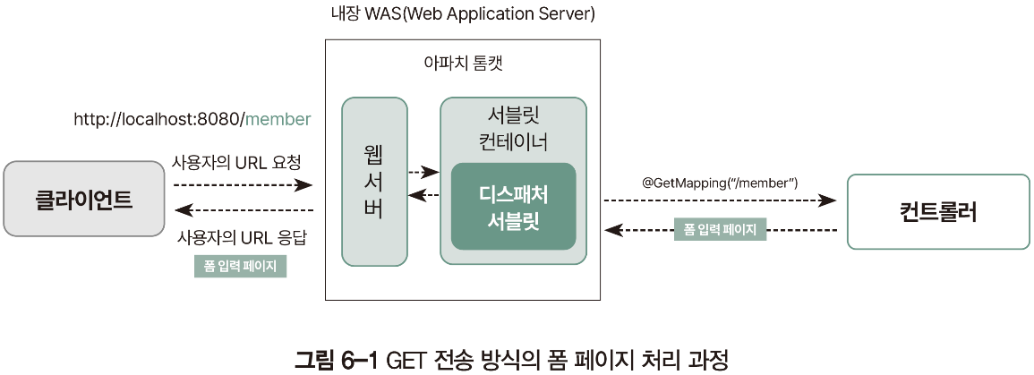
1. 폼 태그 개요
폼
폼(form)은 사용자가 웹 브라우저 통해 입력한 모든 데이터를 서버로 전송하는 양식. 전송된 데이터는 서버가 처리하고 결과에 따라 다른 웹 페이지 보여 줌. 폼은 사용자와 웹 애플리케이션이 상호 작용하는 중요한 기술. 웹 애플리케이션에서 사용자가 어떤 내용을 원하고 요구 사항은 무엇인지 파악할 때 가장 많이 사용하는 필수 요소임
사용자의 웹 요청 URL을 GET 전송 방식의 폼 페이지로 처리하는 과정. GET 전송 방식은 웹 브라우저에 출력하는 폼 페이지 통해 응답함
폼 페이지(폼이 있는 웹 페이지)의 URL 요청
사용자의 웹 요청 URL과 매핑되는 @GetMapping 설정된 컨트롤러로 처리 요청
컨트롤러는 폼 페이지를 뷰로 반환
서버는 전송받은 폼 페이지를 웹 브라우저로 보냄
웹 브라우저는 전송 결과를 폼 페이지로 보여 줌

Slide 6
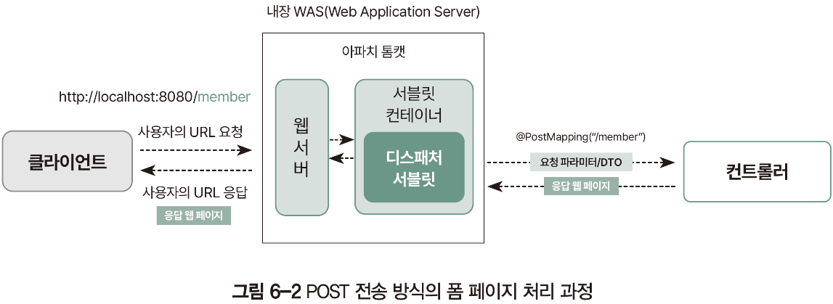
1. 폼 태그 개요
폼
사용자의 웹 요청 URL을 POST 전송 방식의 폼 페이지로 퍼리하는 과정. POST 전송 방식은 폼 페이지의 입력 데이터를 전송받아 처리한 결과인 응답 페이지를 웹 브라우저로 전송
폼 페이지의 입력 항목에 데이터 입력 후 URL 요청
사용자의 웹 요청 URL과 매핑되는 @PostMapping이 설정된 컨트롤러에 폼 입력 데이터 전송하고 처리 요청
컨트롤러는 전송받은 폼 데이터 처리하고 응답 웹 페이지를 뷰로 반환
서버는 전송받은 응답 웹 페이지를 웹 브라우저로 보냄
웹 브라우저는 전송받은 응답 웹 페이지를 보여 줌

Slide 7
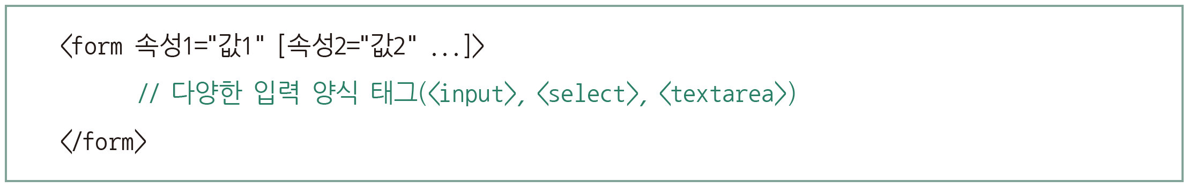
1. 폼 태그 개요
<form> 태그 사용법
<form> 태그는 단독으로 사용하지 않음. 사용자에게 데이터를 입력받아 상호 작용하는 다양한 양식과 관련된 내용 포함하는 최상위 태그로 사용
<form> 태그 사용 형식

Slide 8
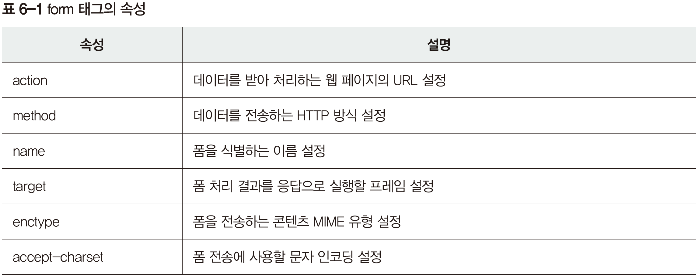
1. 폼 태그 개요
<form> 태그 사용법
<form> 태그는 다양한 속성을 사용할 수 있으며 모든 속성은 필수가 아닌 선택임

Slide 9
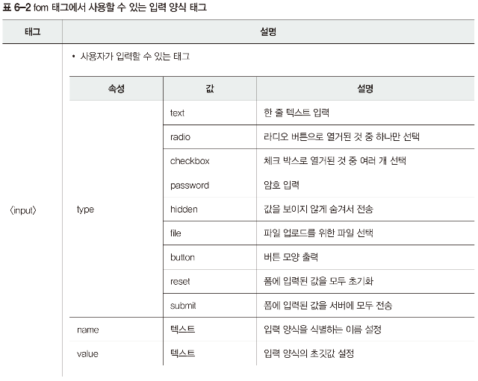
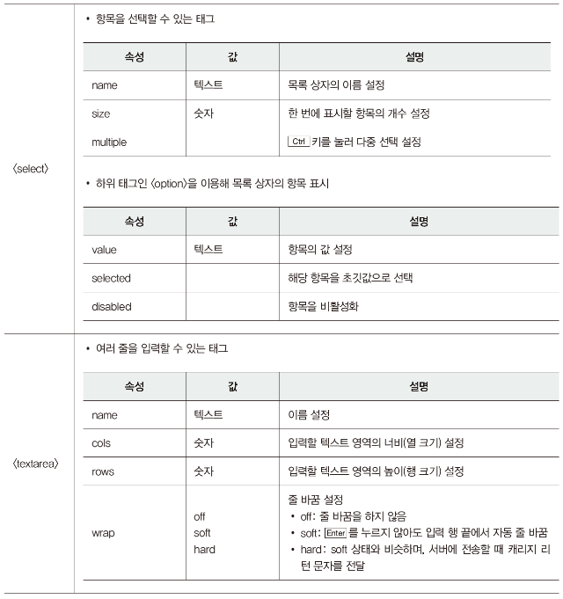
1. 폼 태그 개요
<form> 태그 사용법
<form>~</fom> 태그 내에 입력 양식으로 사용할 수 있는 태그

Slide 10
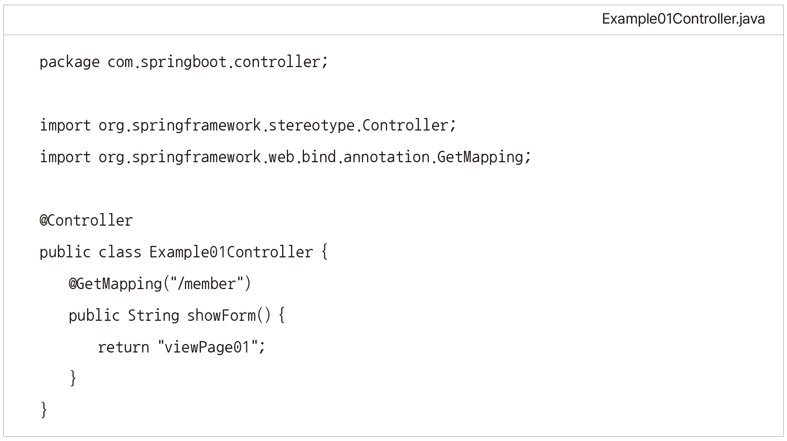
1. 폼 태그 개요
<form> 태그 사용법
<form> 태그 내에서 사용하는 <input>이나 <hidden>의 name 속성 값을 커맨드 객체의 프로퍼티(멤버 변수, 필드)와 동일한 이름으로 사용하면 폼 페이지에서 전송되는 요청 파라미터값이 Setter( ) 메서드를 가진 커맨드 객체의 프로퍼티(멤버 변수, 필드)에 전달할 수 있음
<form> 태그와 입력 양식 태그인 <input>, <select>, <textarea>로 간단한 회원 가입 폼 페이지를 만들어 뷰 페이지로 출력하는 예

Slide 11
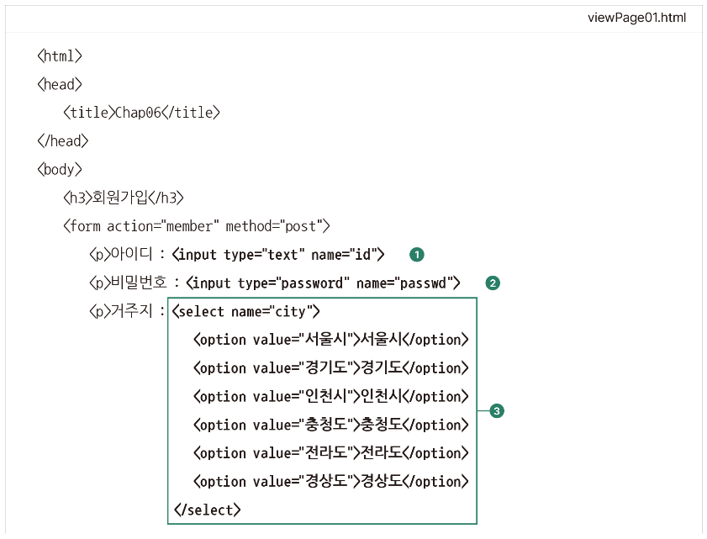
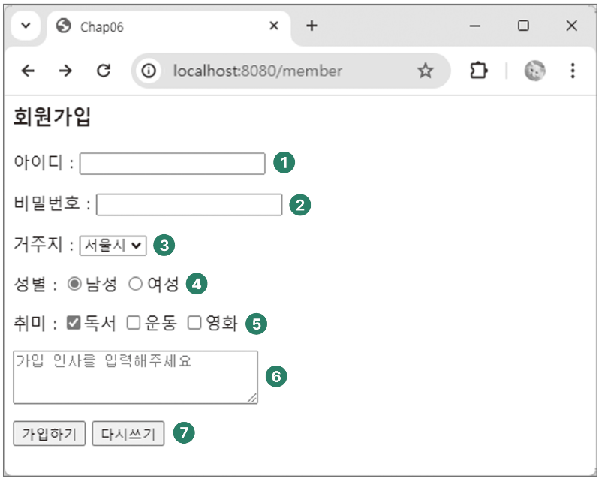
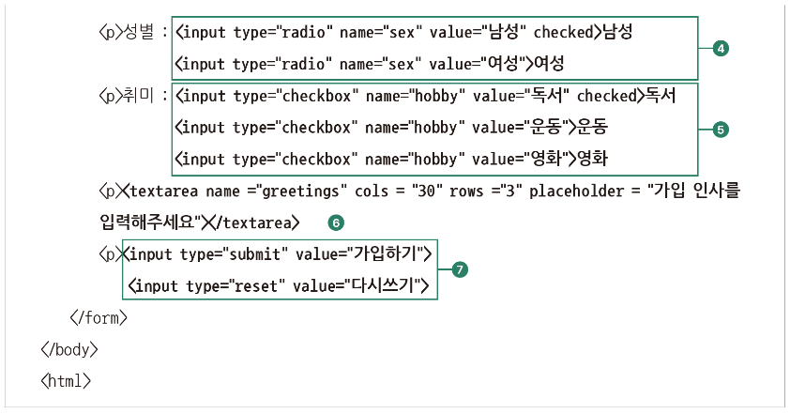
1. 폼 태그 개요
<form> 태그 사용법
웹 브라우저의 응답 페이지로 출력되는 뷰 페이지 viewPage01.html

Slide 12
02
@ModelAttribute를 이용한 데이터 바인딩

Slide 13
2. @ModelAttribute를 이용한 데이터 바인딩
커맨드 객체와 롬복
커맨드 객체(command object)란 HttpServletRequest 통해 들어온 요청 파라미터를 Setter( ) 메서드 이용해 도메인 객체에 정의된 프로퍼티(멤버 변수, 필드)로 데이터를 바인딩하는 객체. 보통 DTO(Data Transfer Object)를 의미하며, 폼 페이지로부터 전송되는 요청 파라미터와 동일한 이름의 프로퍼티와 Setter( ) 메서드 가져야 함
스프링 부트는 롬복(lombok)에서 제공하는 애너테이션을 이용하면 Getter( ) 및 Setter( ) 메서드를 작성할 필요 없이 자동 생성해 주므로 애플리케이션을 개발할 때 생산성이 향상되고 코드가 줄어들어 가독성 및 유지보수성을 높일수 있음

Slide 14
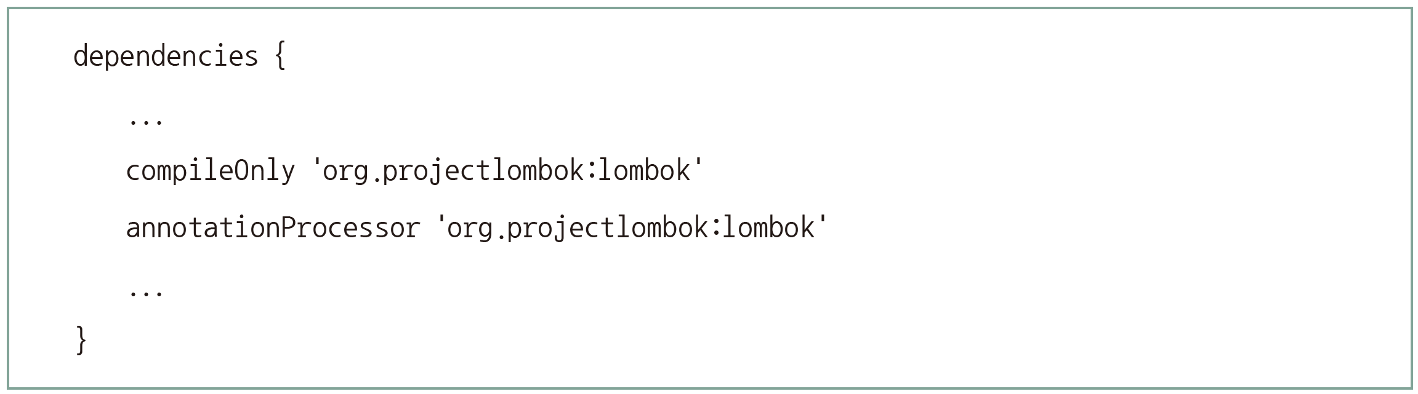
2. @ModelAttribute를 이용한 데이터 바인딩
커맨드 객체와 롬복
커맨드 객체(command object)란 HttpServletRequest 통해 들어온 요청 파라미터를 Setter( ) 메서드 이용해 도메인 객체에 정의된 프로퍼티(멤버 변수, 필드)로 데이터를 바인딩하는 객체. 보통 DTO(Data Transfer Object)를 의미하며, 폼 페이지로부터 전송되는 요청 파라미터와 동일한 이름의 프로퍼티와 Setter( ) 메서드 가져야 함
스프링 부트는 롬복(lombok)에서 제공하는 애너테이션을 이용하면 Getter( ) 및 Setter( ) 메서드를 작성할 필요 없이 자동 생성해 주므로 애플리케이션을 개발할 때 생산성이 향상되고 코드가 줄어들어 가독성 및 유지보수성을 높일수 있음
스프링 부트에서 롬복(lombok)를 사용하려면 build.gradle 파일에 의존성 주입을 해야함

Slide 15
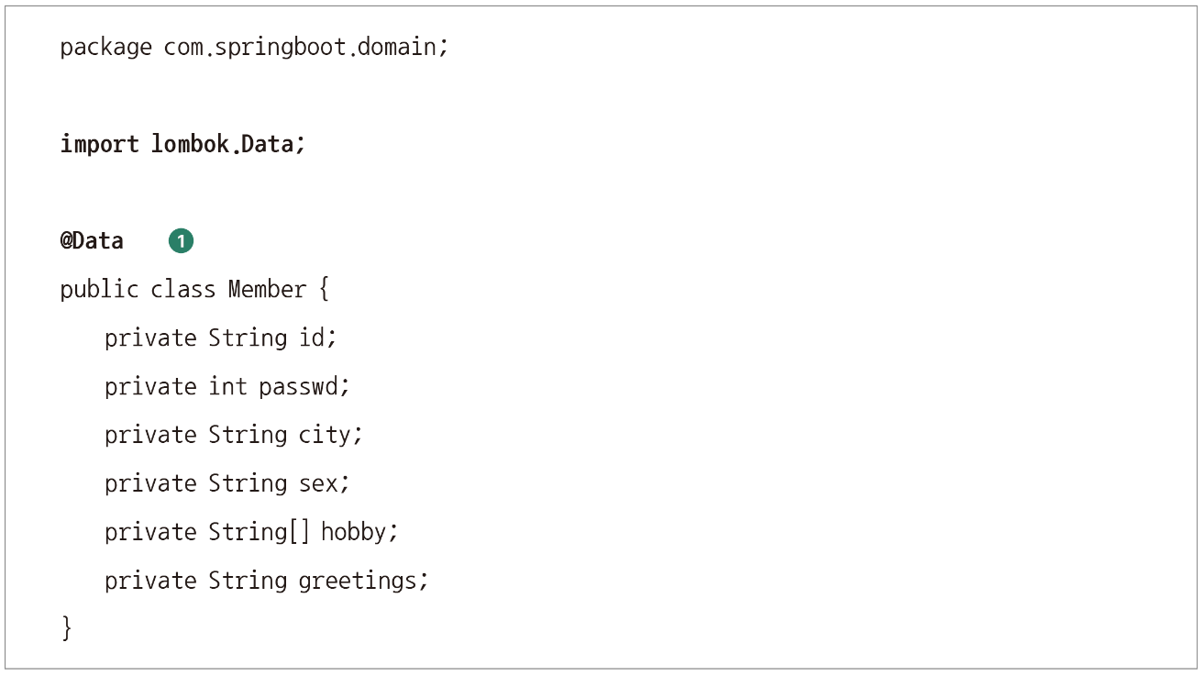
2. @ModelAttribute를 이용한 데이터 바인딩
커맨드 객체와 롬복
커맨드 객체로 사용할 Member 클래스에 롬복이 제공하는 애너테이션을 설정해 Getter( )와 Setter( ) 메서드 및 생성자 등 생략한 예
Member 클래스의 Getter( ), Setter( ) 메서드와 생성자 자동 생성함

Slide 16
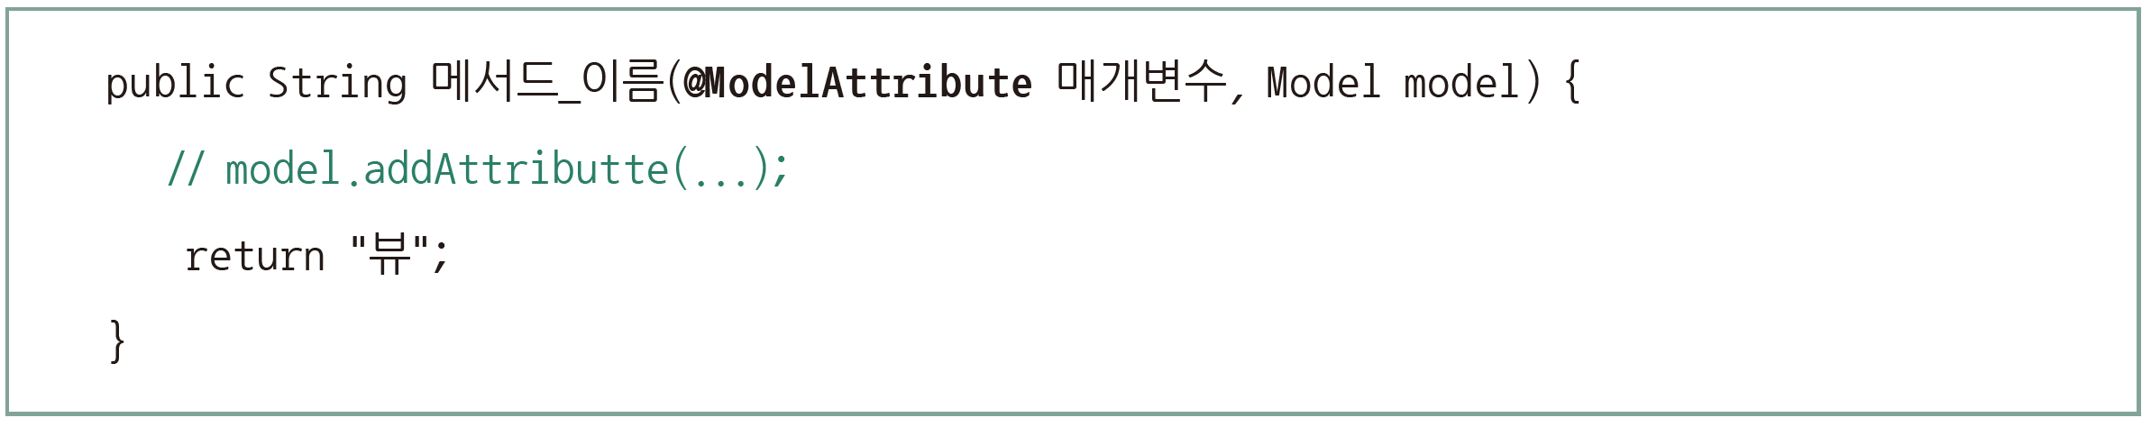
2. @ModelAttribute를 이용한 데이터 바인딩
요청 처리 메서드의 매개변수에 적용
@ModelAttribute는 폼 페이지에서 입력된 데이터가 전달되면 커맨드 객체에 매핑해 데이터를 프로퍼티에 채우는 역할임. 컨트롤러 안의 @RequestMapping이 적용된 요청 처리 메서드의 매개변수로 설정해서 사용함
요청 처리 메서드의 매개변수에 @ModelAttribute를 사용하면 폼 페이지에서 입력된 데이터를 자동으로 할당해 주기에 폼 입력 양식 구문을 개별적으로 분석하지 않아도 됨. 요청 처리 메서드의 매개변수인 커맨드 객체 이름도 자유롭게 변경할 수 있음

Slide 17
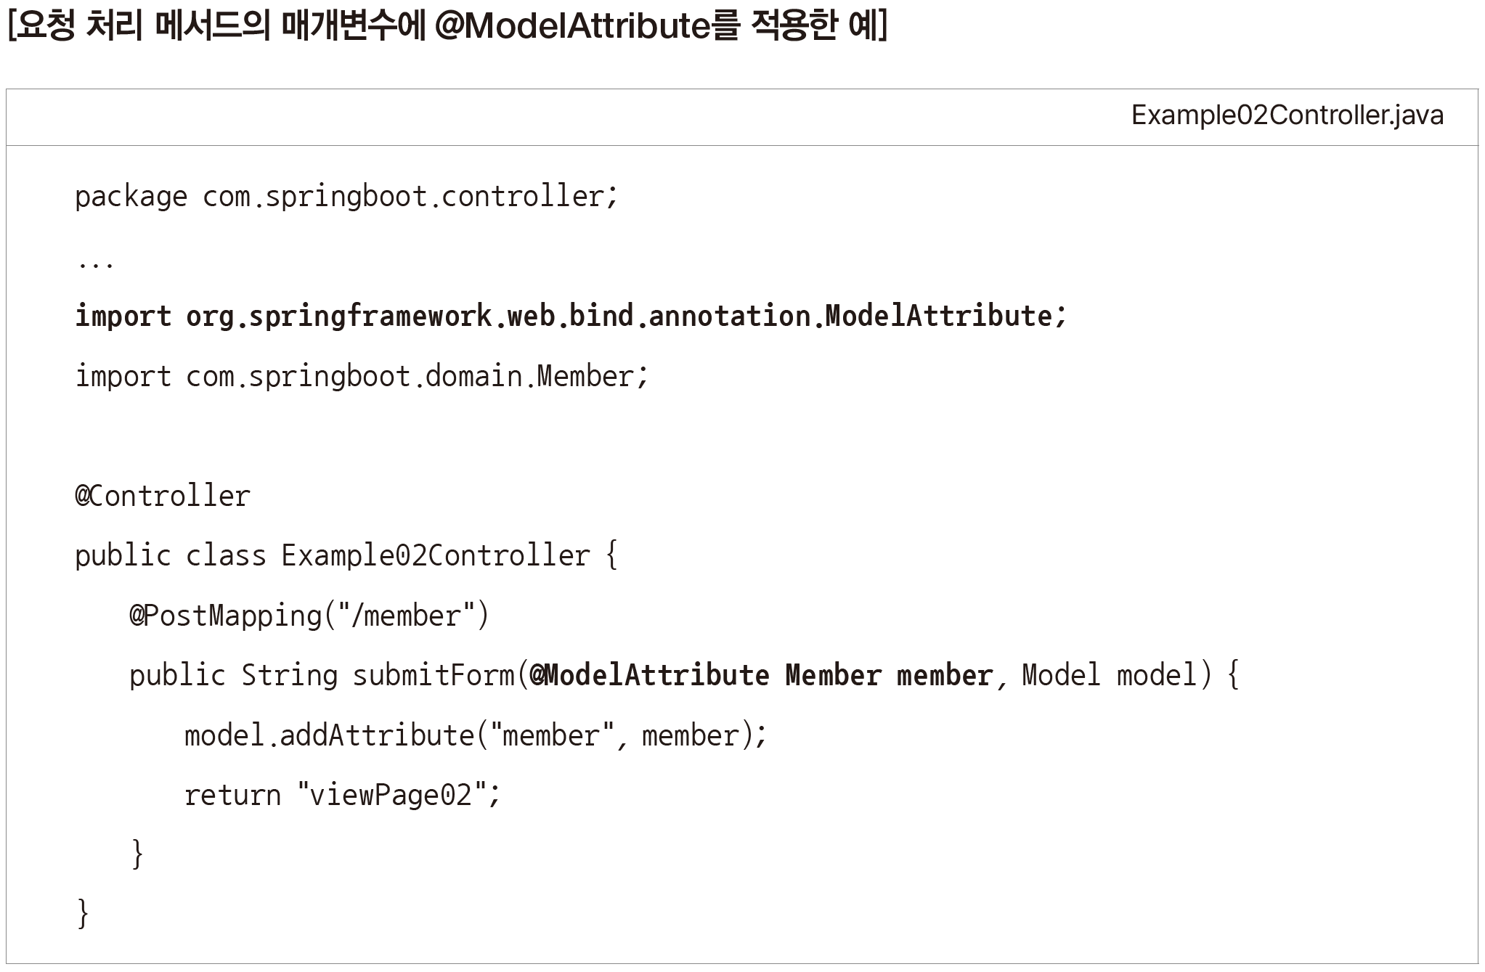
2. @ModelAttribute를 이용한 데이터 바인딩
요청 처리 메서드의 매개변수에 적용
요청 처리 메서드의 매개변수에 @ModelAttribute를 적용한 예
폼 페이지에서 전달된 파라미터 값이 @ModelAttribute가 설정된 커맨드 객체 member에 자동 할당되고 해당 커맨드 객체의 프로퍼티 값을 뷰 페이지에 출력

Slide 18
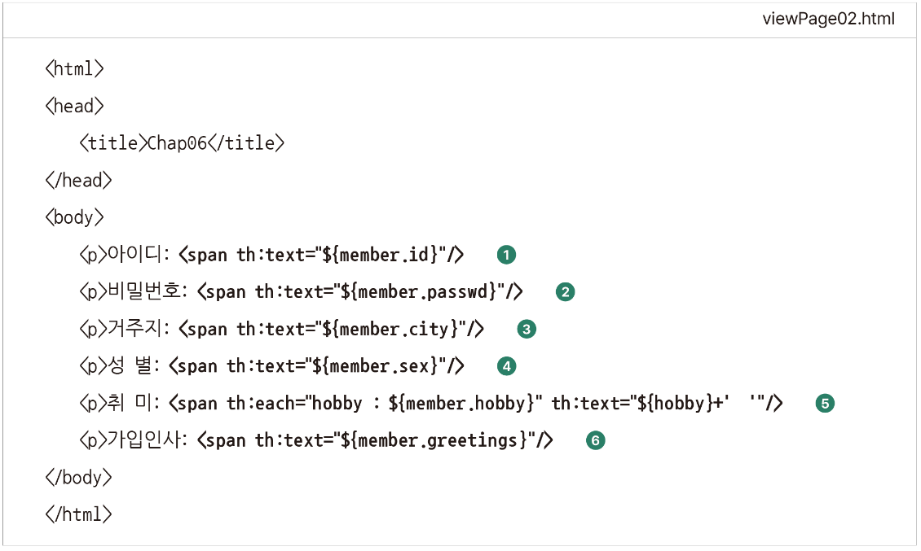
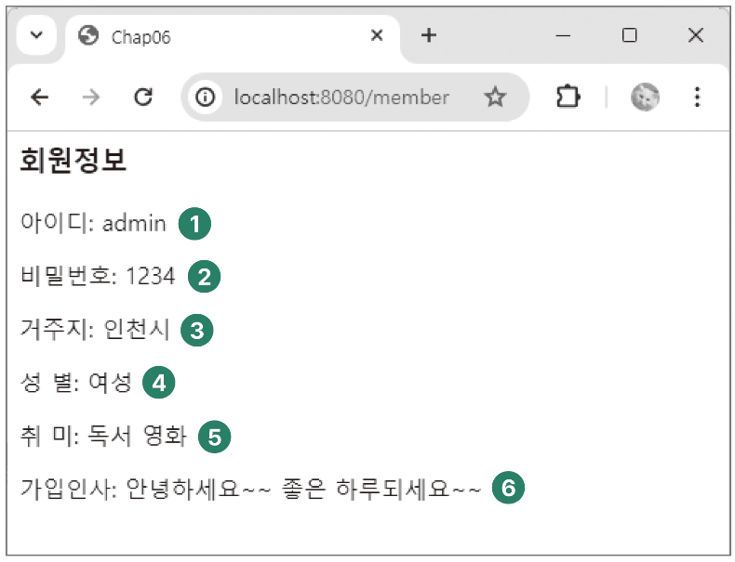
2. @ModelAttribute를 이용한 데이터 바인딩
요청 처리 메서드의 매개변수에 적용
웹 브라우저의 응답 페이지로 출력되는 뷰 페이지 viewPage02.html

Slide 19
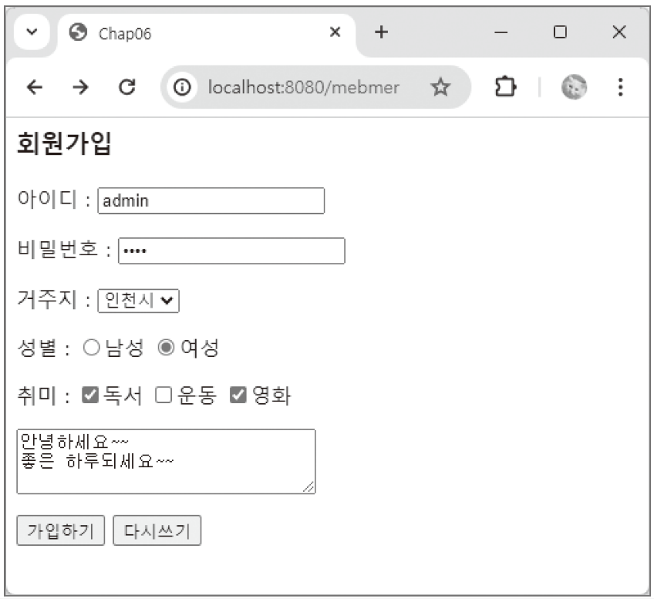
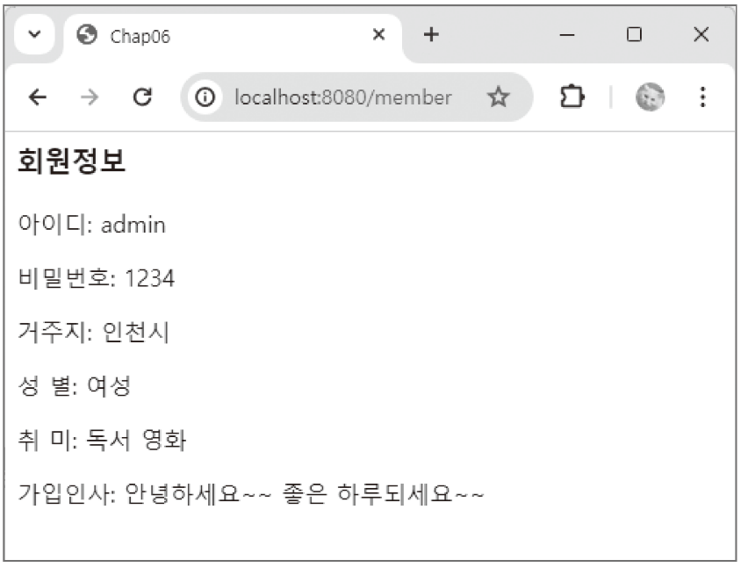
2. @ModelAttribute를 이용한 데이터 바인딩
요청 처리 메서드의 매개변수에 적용
웹 요청 URL이 http://.../member이면 컨트롤러 Example01Controller의 요청 처리 메서드 showForm( )으로 viewPage01.html 파일 출력. 해당 폼 페이지의 항목에 데이터 입력 후 [가입하기] 버튼 누르면 POST 방식으로 전송하므로 컨트롤러 Example02Controller의 @PostMapping("/member")로 매핑되어 요청 처리 메서드 submitForm( )으로 viewPage02.html 파일 출력

Slide 20
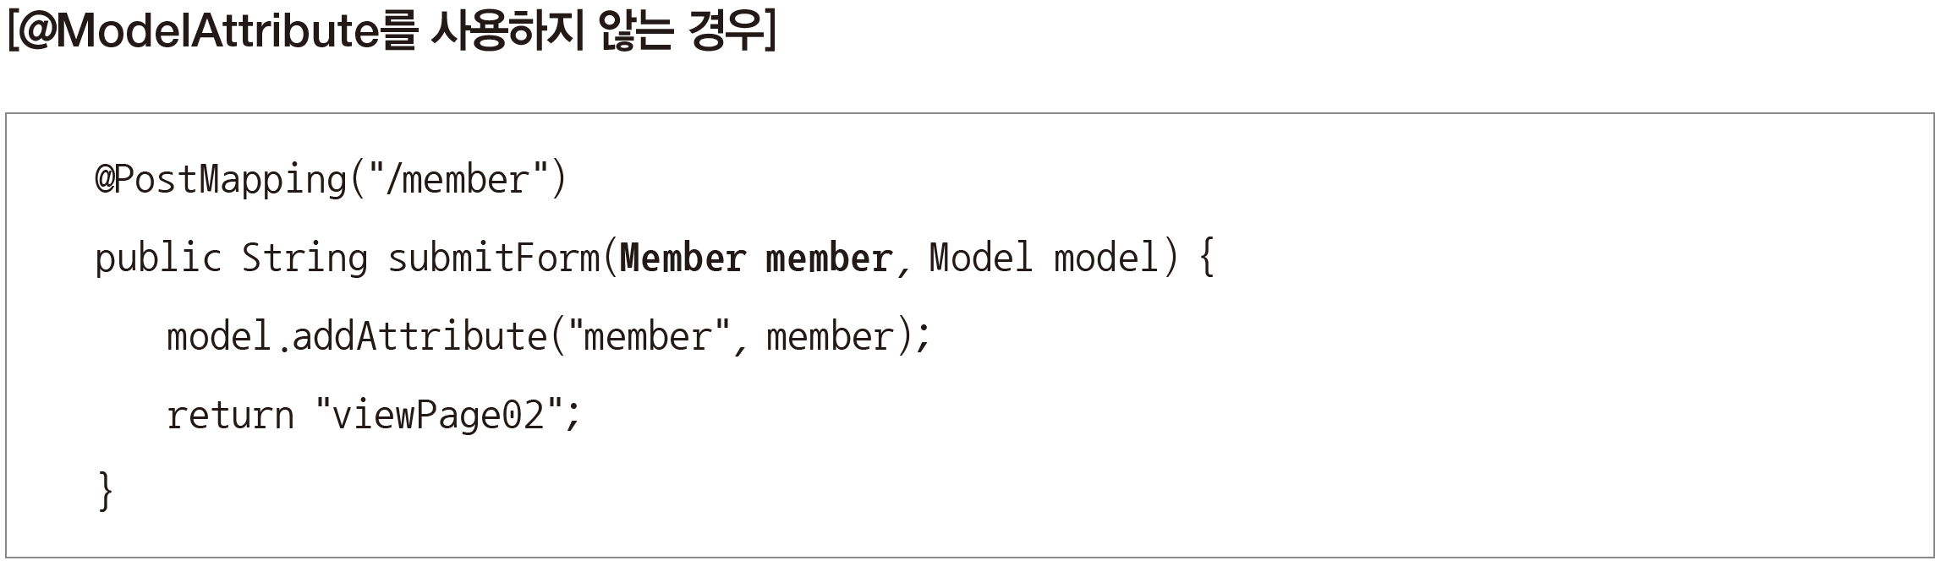
2. @ModelAttribute를 이용한 데이터 바인딩
요청 처리 메서드의 매개변수에 적용
스프링 부트는 @ModelAttribute와 관계없이 데이터 바인딩과 커맨드 객체에 데이터를 담는 일을 처리하므로 submitForm( ) 메서드를 다음과 같이 작성해도 동일한 결과를 얻을 수 있음

Slide 21
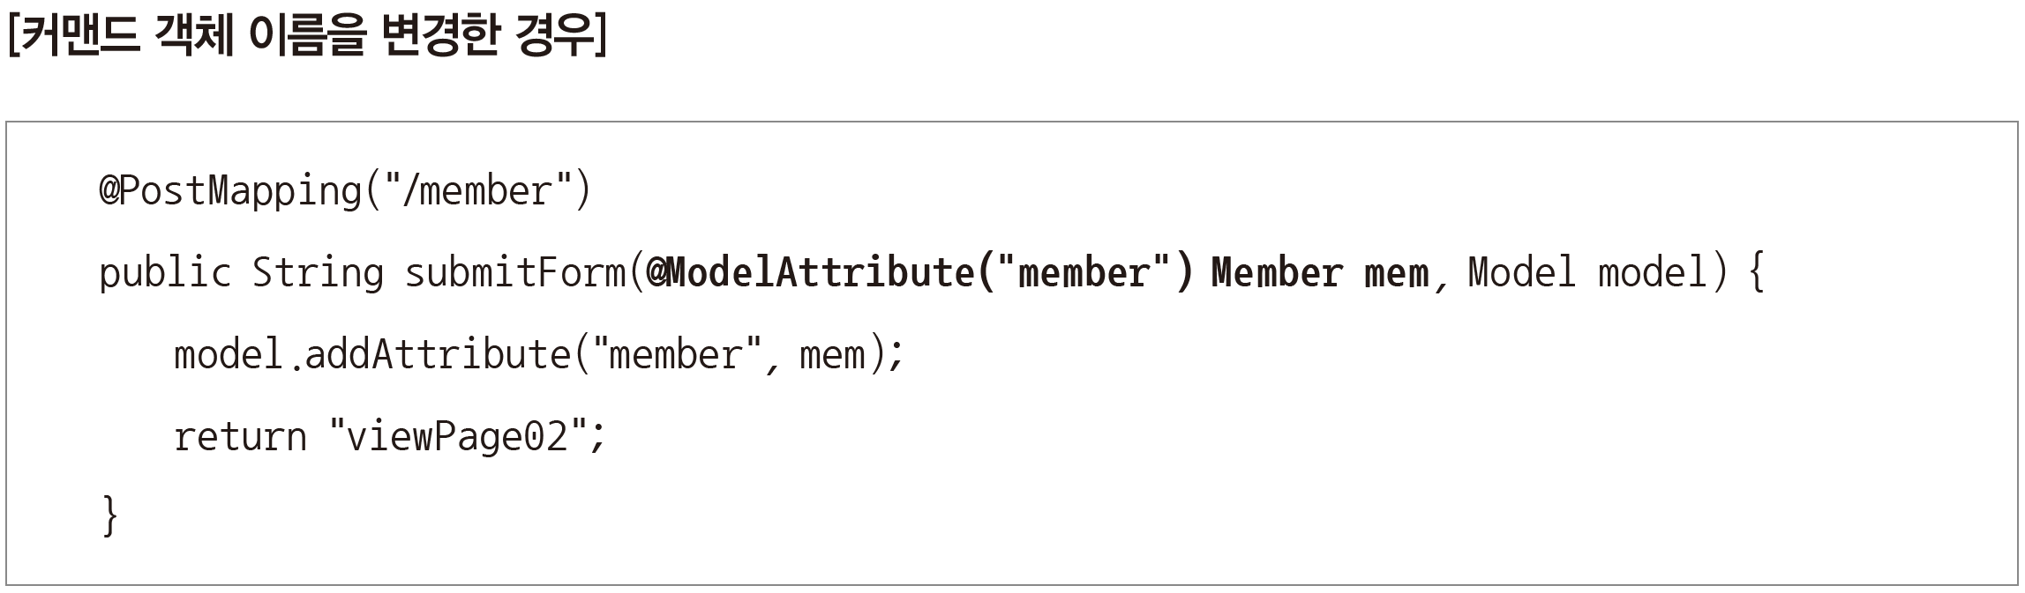
2. @ModelAttribute를 이용한 데이터 바인딩
요청 처리 메서드의 매개변수에 적용
커맨드 객체 이름 자유롭게 바꿔 사용할 수 있음
앞의 예제에서 커맨드 객체 이름 member를 mem으로 변경한 예

Slide 22
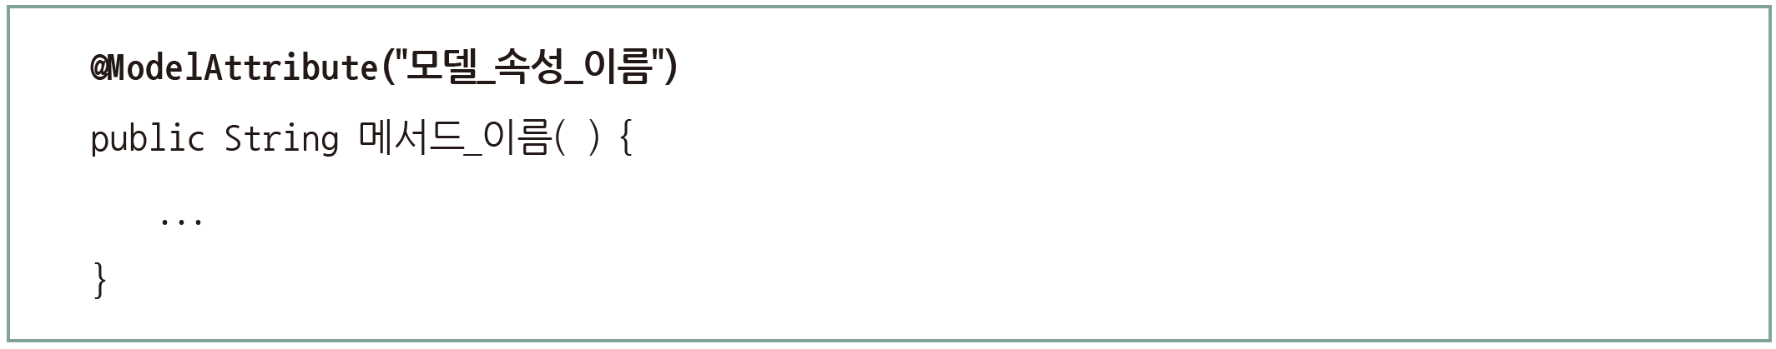
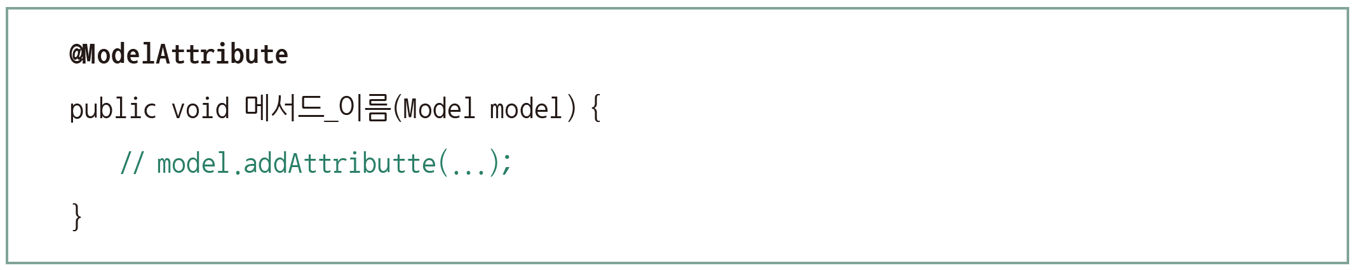
2. @ModelAttribute를 이용한 데이터 바인딩
메서드에 적용
컨트롤러 안에 @RequestMapping이 적용되지 않은 별도의 일반 메서드를 만들어 @ModelAttribute를 적용하는 것을 메서드 수준의 @ModelAttribute라고 함

Slide 23
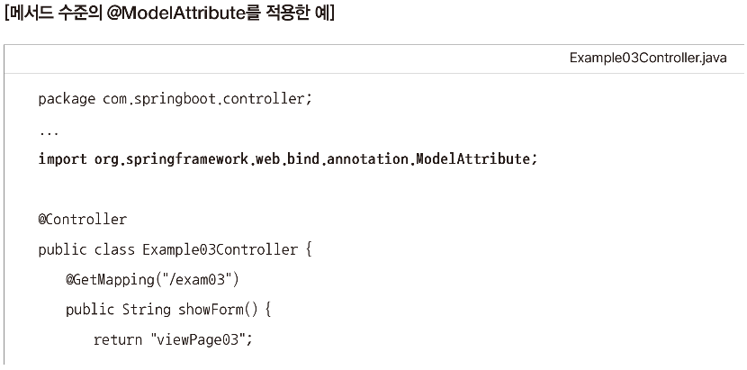
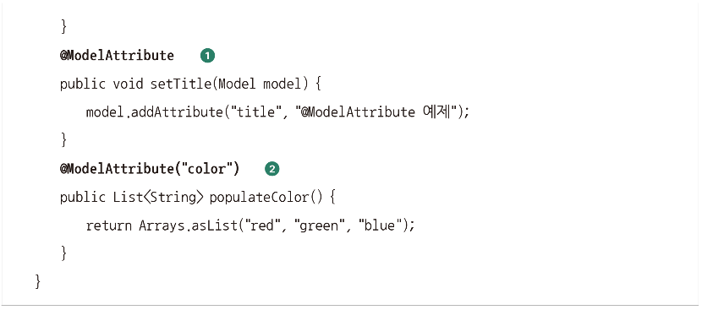
2. @ModelAttribute를 이용한 데이터 바인딩
메서드에 적용
메서드 수준의 @ModelAttribute는 뷰 페이지에서 공통으로 사용할 수 있는 커맨드 객체의 프로퍼티(멤버 변수, 필드)를 설정해 뷰 페이지에 출력하는 역할 함. @RequestMapping이 선언된 요청 처리 메서드처럼 웹 요청 URL을 처리할 수는 없지만 먼저 호출되며 컨트롤러 안에 여러 개 만들 수 있음
메서드 수준의 @ModelAttribute 적용하는 예. @ModelAttribute가 설정된 모델 속성 값을 뷰 페이지에 출력함

Slide 24
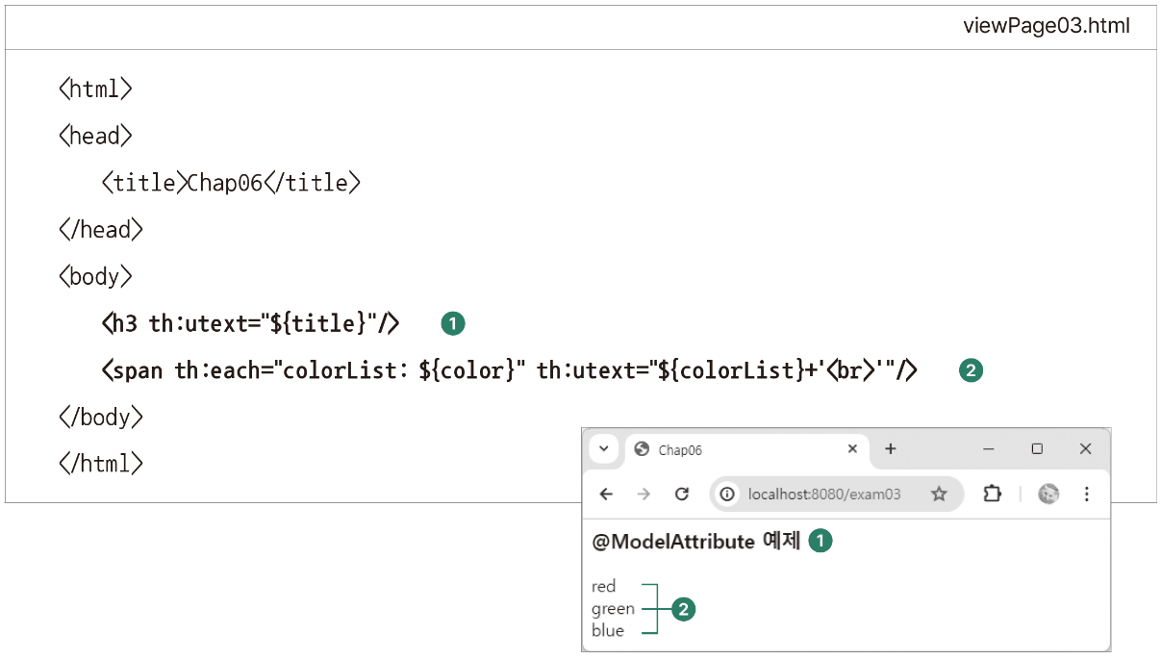
2. @ModelAttribute를 이용한 데이터 바인딩
메서드에 적용
웹 브라우저의 응답 페이지로 출력되는 뷰 페이지 viewPage03.html
웹 요청 URL이 http://.../exam03이면 Example03Controller 컨트롤러의 요청 처리 메서드 showForm( )으로 viewPage03.html 파일 출력 전, @ModelAttribute가 선언된 setTitle( )과 populateColor( ) 메서드를 먼저 호출해 모델 속성 title과 color 값을 저장함. 그리고 viewPage03.html 파일에 각각 title과 color 값 출력함

Slide 25
03
@InitBinder를 이용한 커스텀 데이터 바인딩

Slide 26
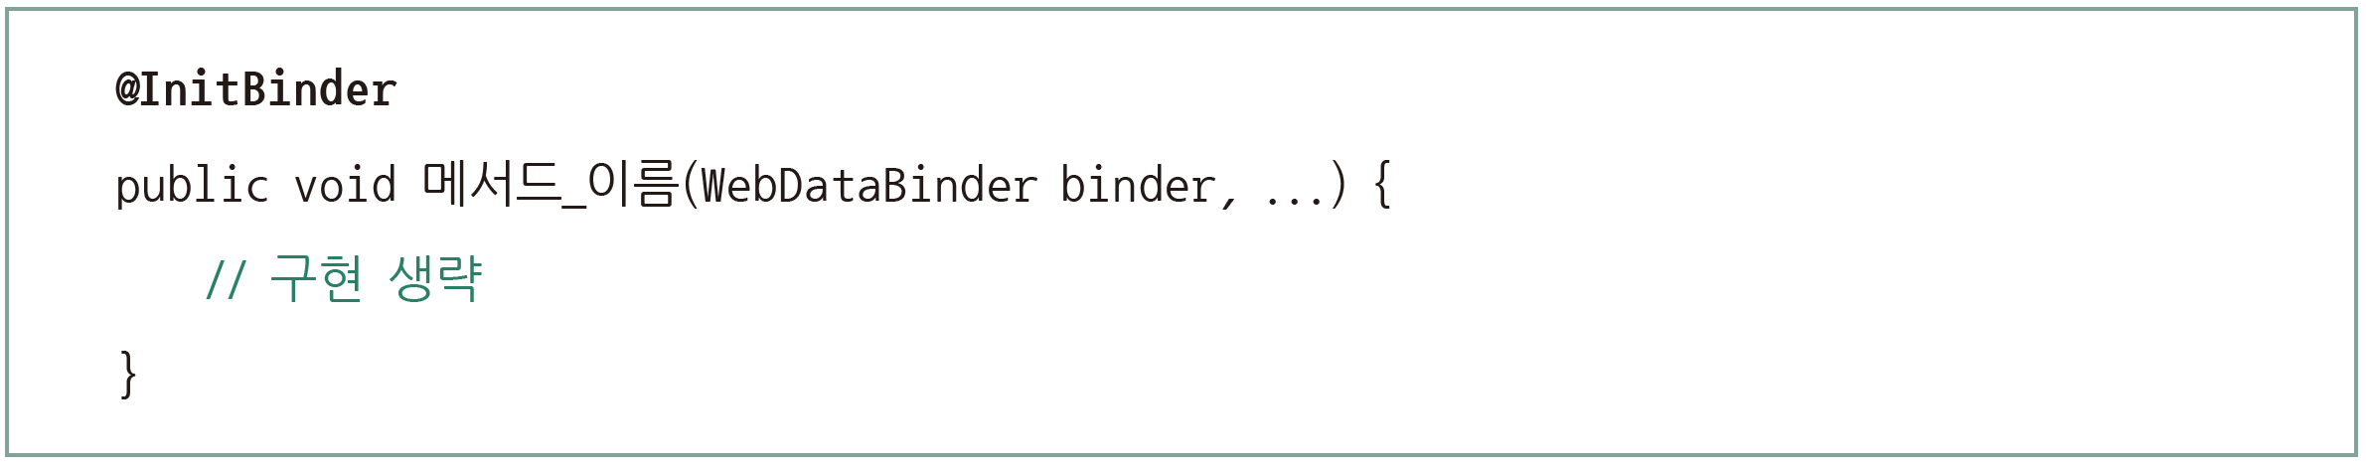
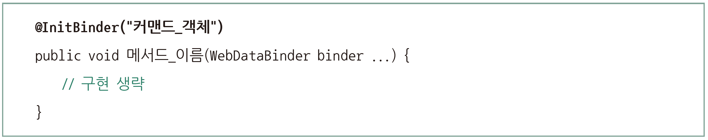
3. @InitBinder를 이용한 커스텀 데이터 바인딩
메서드에 적용
@InitBinder는 사용자가 입력한 데이터가 커맨드 객체의 프로퍼티에 매핑되기 전에 데이터 바인딩을 사용자 정의(customizing)하고 WebDataBinder 객체를 초기화하는 메서드와 함께 사용됨
@InitBinder가 선언된 메서드의 매개변수로 WebDataBinder를 사용해 폼 페이지에서 입력된 데이터를 커맨드 객체의 프로퍼티로 전체 또는 일부만 전달할지 구성할 수 있음

Slide 27
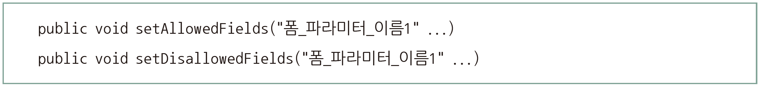
3. @InitBinder를 이용한 커스텀 데이터 바인딩
폼 파라미터의 커스텀 데이터 바인딩
setAllowedFields( ) 메서드에서 매개변수의 기본값은 폼 페이지의 모든 파라미터지만, 폼 페이지에서 원치 않는 파라미터 할당을 방지하려면 데이터 바인딩 허용하는 폼 파라미터를 설정함. 이에 반하는 메서드는 setDisallowedFields( )

Slide 28
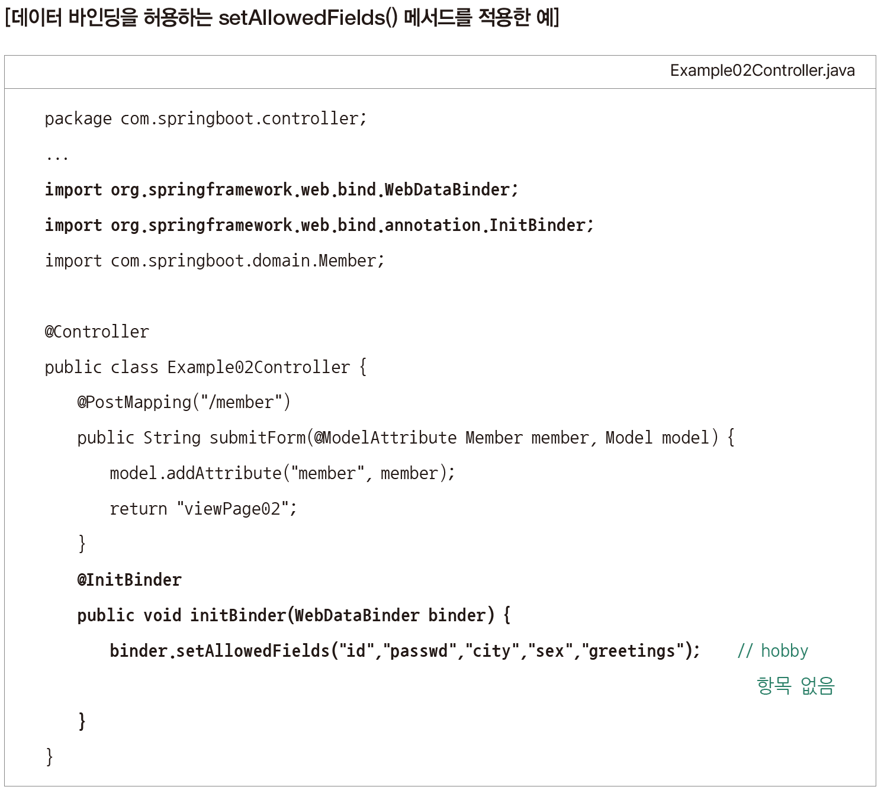
3. @InitBinder를 이용한 커스텀 데이터 바인딩
폼 파라미터의 커스텀 데이터 바인딩
setAllowedFields( ) 메서드로 폼 페이지에서 전달된 파라미터에 데이터 바인딩 허용하는 예. 앞의 예제에서 폼 페이지 viewPage01.html의 hobby 파라미터를 제외한 모든 파라미터 바인딩

Slide 29
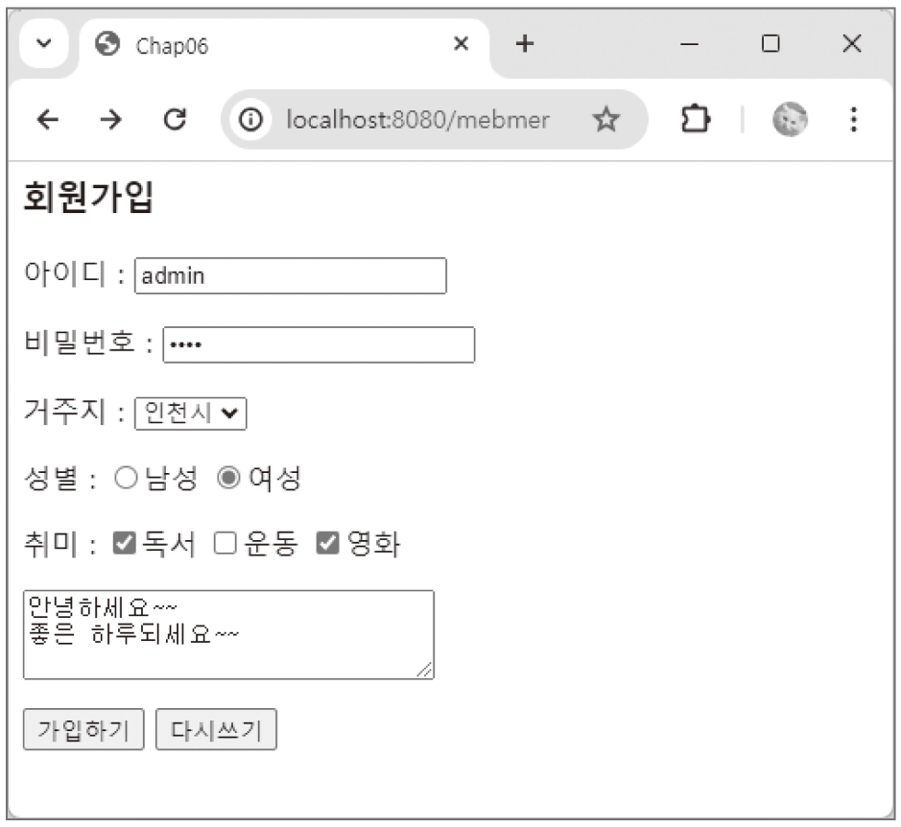
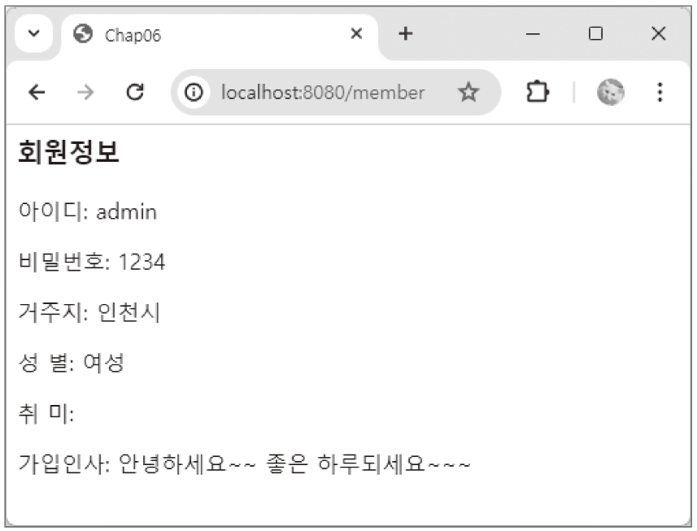
3. @InitBinder를 이용한 커스텀 데이터 바인딩
폼 파라미터의 커스텀 데이터 바인딩
웹 요청 URL이 http://.../member이면 Example02Controller 컨트롤러의 요청 처리 메서드 showForm( )으로 viewPage02.html 파일 출력. 이때 해당 폼 페이지에서 입력된 값인 파라미터에서 setAllowedFields( ) 메서드는 hobby 제외한 항목만 허용해 viewPage02.html 파일 출력

Slide 30
3. @InitBinder를 이용한 커스텀 데이터 바인딩
폼 파라미터의 커스텀 데이터 바인딩
setDisallowedFields( ) 메서드에서 매개변수의 기본값은 none임. 이 메서드에서도 폼 페이지에서 원치 않는 파라미터가 바인딩되는 것을 방지하려면 데이터 바인딩을 허용하지 않는 폼 파라미터를 설정해야 함

Slide 31
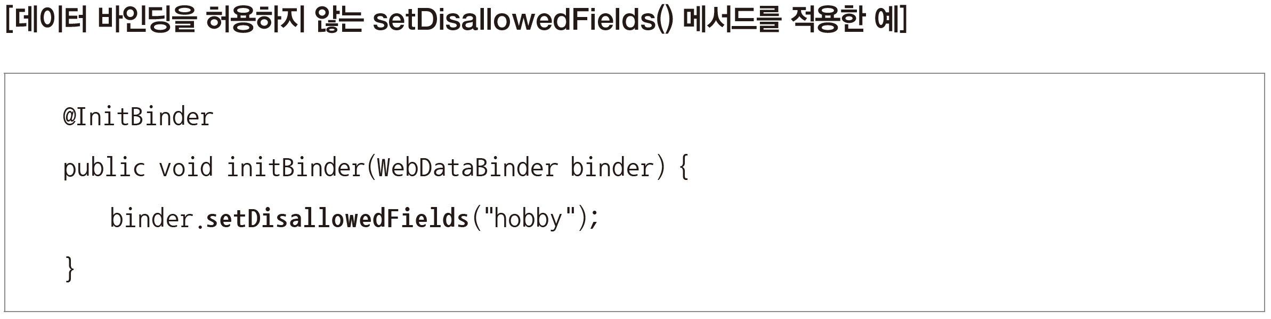
3. @InitBinder를 이용한 커스텀 데이터 바인딩
폼 파라미터의 커스텀 데이터 바인딩
setDisallowedFields( ) 메서드를 사용해 폼 페이지에서 전달된 파라미터의 데이터 바인딩을 허용하지 않는 예. 폼 페이지의 파라미터 중 hobby가 바인딩되지 않도록 함

Slide 32
04
[도서 쇼핑몰] 도서 등록 페이지 만들기

Slide 33
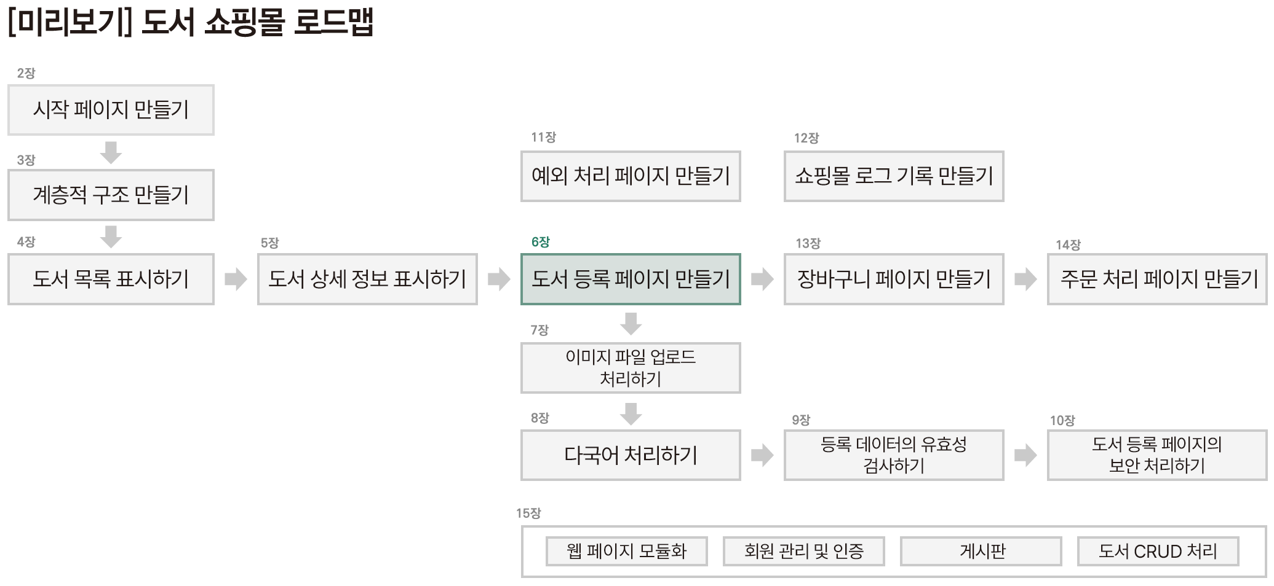
4. [도서 쇼핑몰] 도서 등록 페이지 만들기

Slide 34
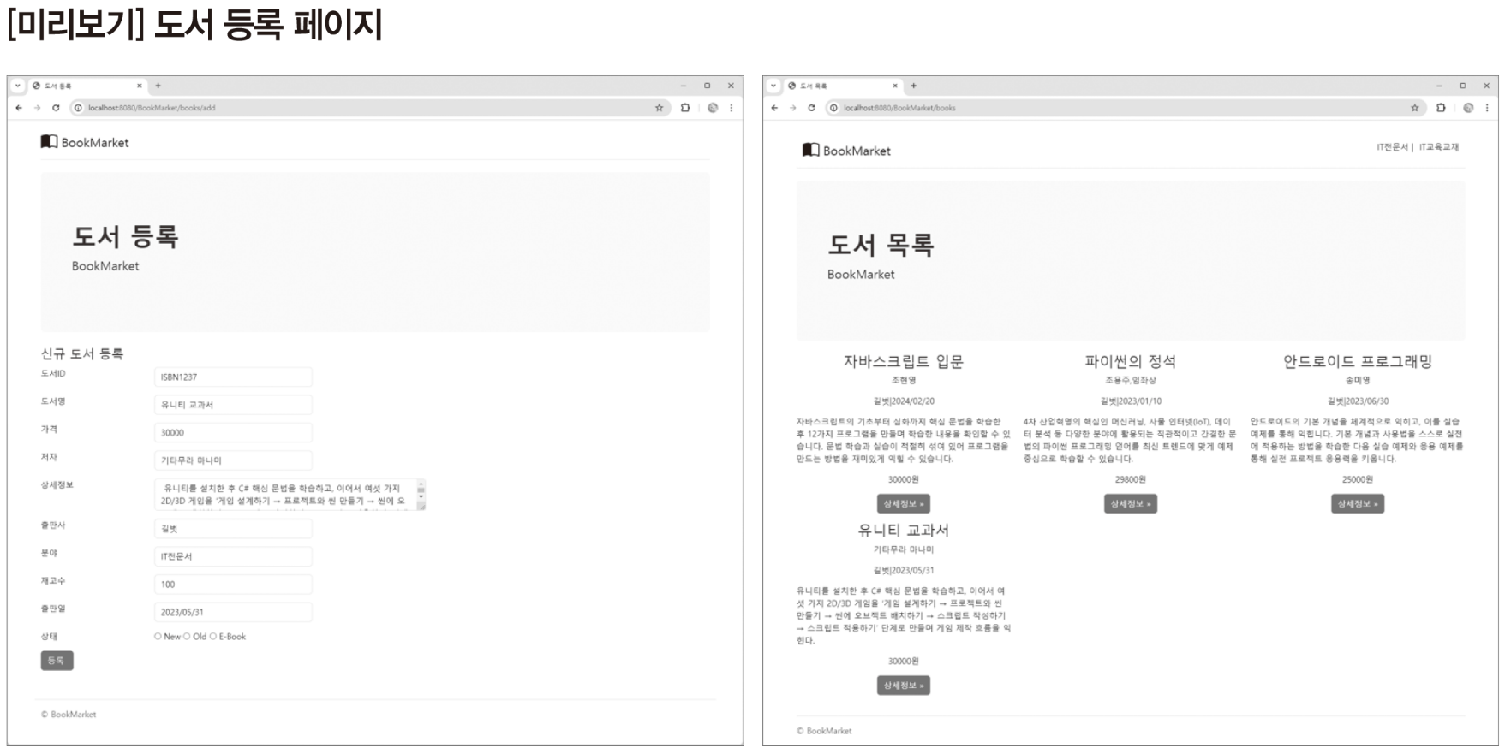
4. [도서 쇼핑몰] 도서 등록 페이지 만들기

Slide 35
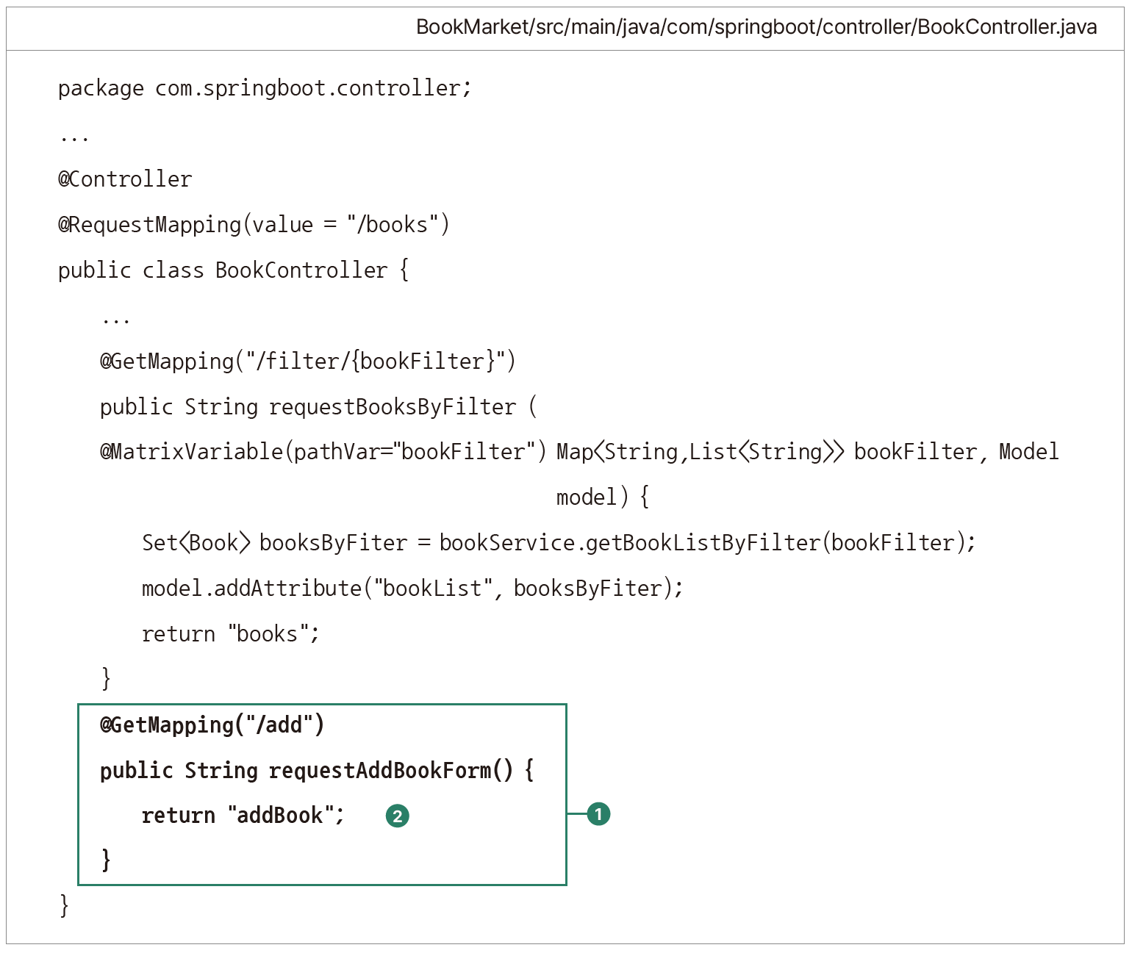
4. [도서 쇼핑몰] 도서 등록 페이지 만들기
실습 1 - 폼 태그로 도서 등록 페이지 만들기
1. 도서 등록 페이지를 출력하는 요청 처리 메서드 작성: BookController 클래스에 다음과 같이 추가 작성
웹 요청 URL이 http://.../books/add이면 도서 등록 페이지를 출력하는 요청 처리 메서드requestAddBookForm( )임. @GetMapping("/add")는 @RequestMapping(value="/add", method=RequestMethod.GET) 또는 @RequestMapping("/add")와 같음
뷰 이름을 addBook으로 반환해 addBook.html 파일 출력

Slide 36
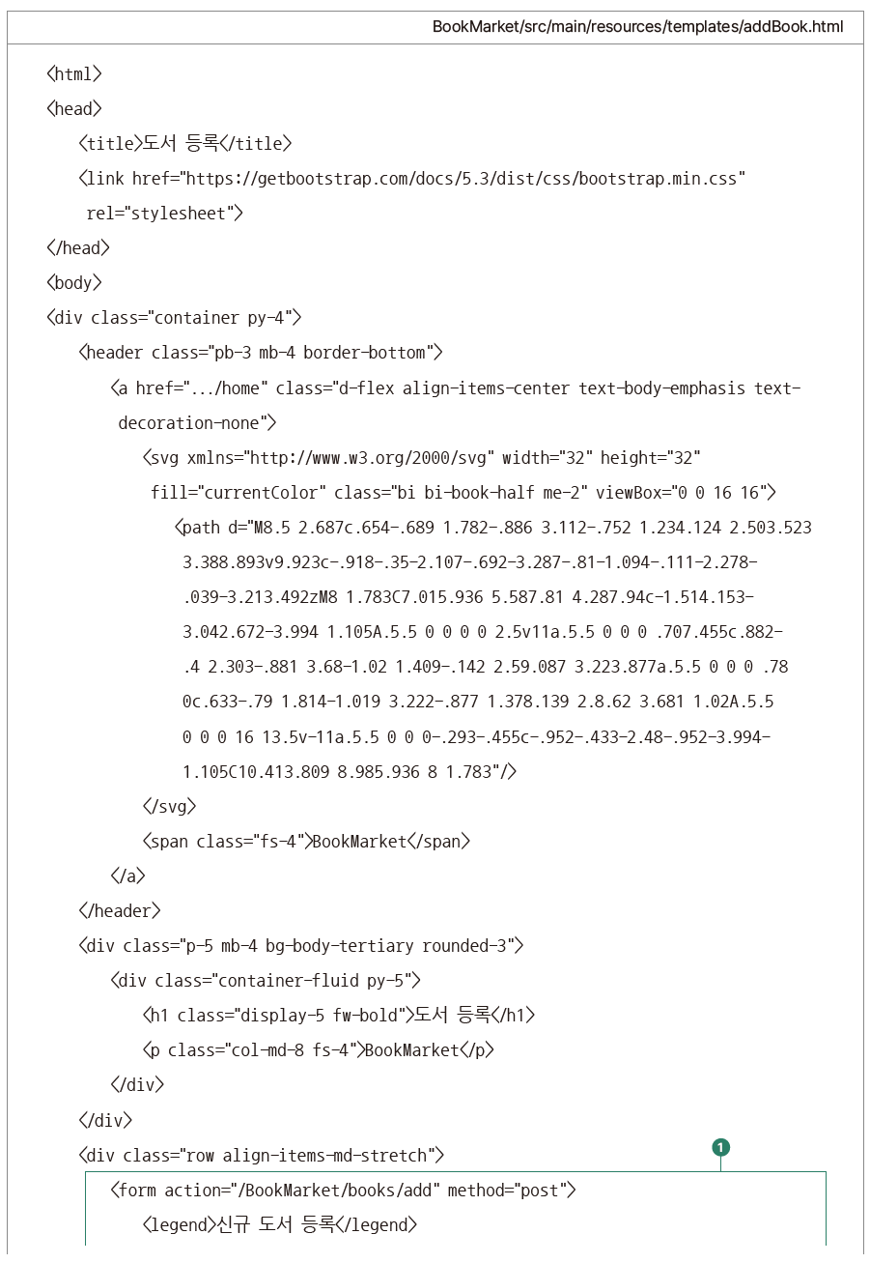
4. [도서 쇼핑몰] 도서 등록 페이지 만들기
실습 1 - 폼 태그로 도서 등록 페이지 만들기
2. 도서 등록 페이지 작성: addBook.html 파일을 생성하여 다음과 같이 작성

Slide 37
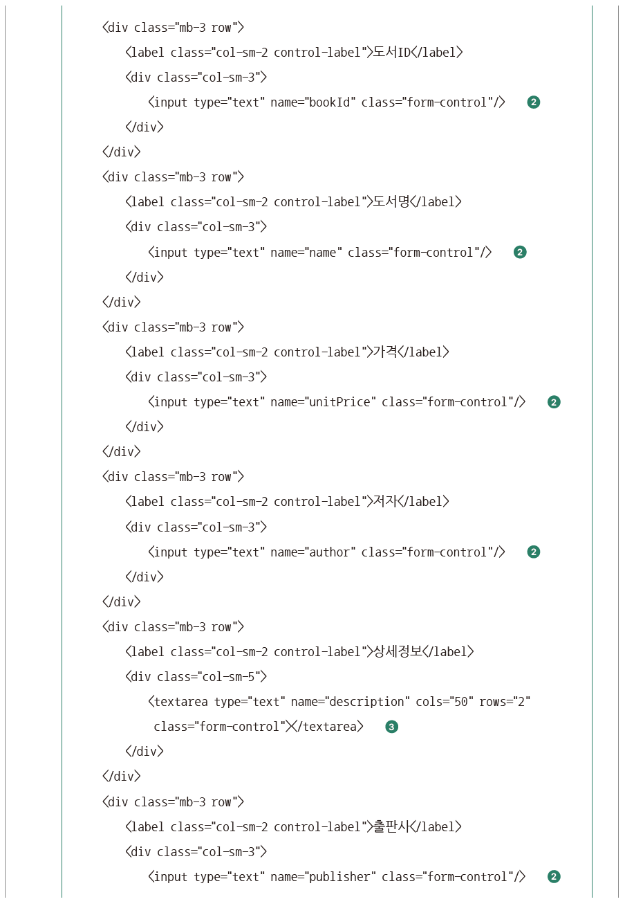
4. [도서 쇼핑몰] 도서 등록 페이지 만들기
실습 1 - 폼 태그로 도서 등록 페이지 만들기

Slide 38
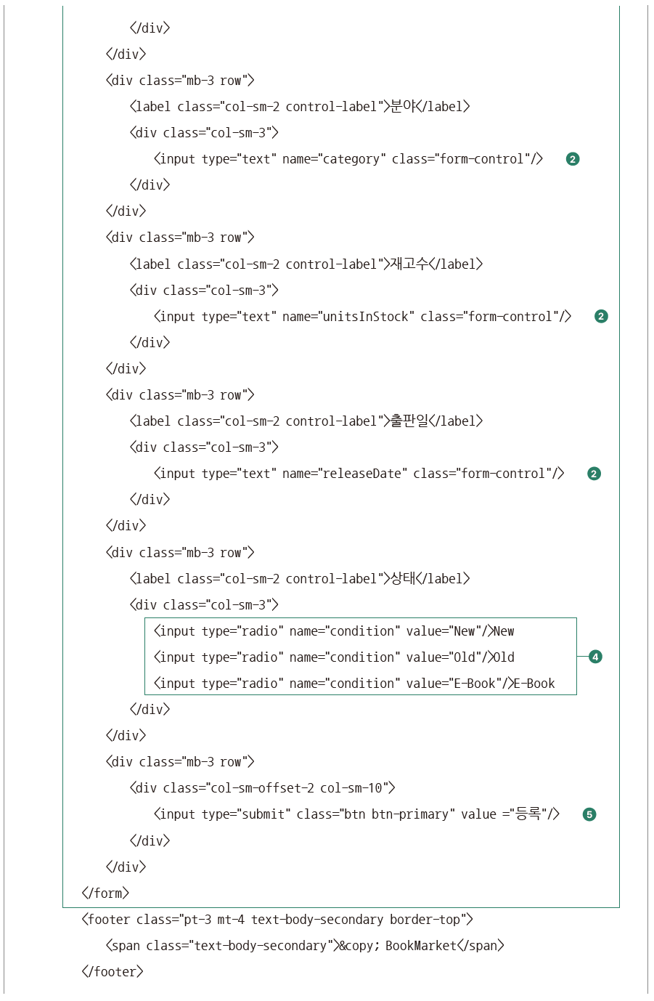
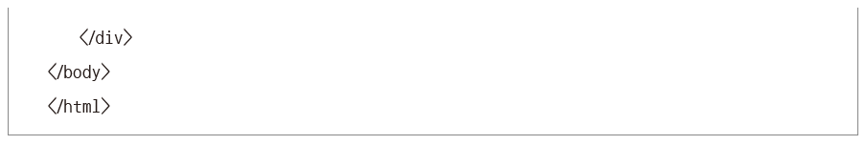
4. [도서 쇼핑몰] 도서 등록 페이지 만들기
실습 1 - 폼 태그로 도서 등록 페이지 만들기
입력 양식에 입력된 데이터를 서버로 전송해 폼 데이터를 처리하도록 form 태그의 action 속성 값, method 방식 설정
도서ID, 도서명, 가격, 저자, 출판사, 분야, 재고수, 출판일을 입력받도록 input 태그의 type 속성 값을 text로 설정하고 name 속성 값을 각각 bookId, name, unitPrice, author, publisher, category, unitsInStock, releaseDate로 설정
도서 설명 값을 여러 줄로 입력받도록 너비와 높이를 각각 50, 2로 textarea 태그를 설정하고 name 속성 값을 description으로 설정
도서 상태 값 중 하나만 선택해서 입력받도록 input 태그 3개의 type 속성 값을 radio로 설정하고 name 속성 값을 condition으로 설정
입력된 데이터를 서버로 전송하도록 input 태그의 type 속성 값을 submit로 설정

Slide 39
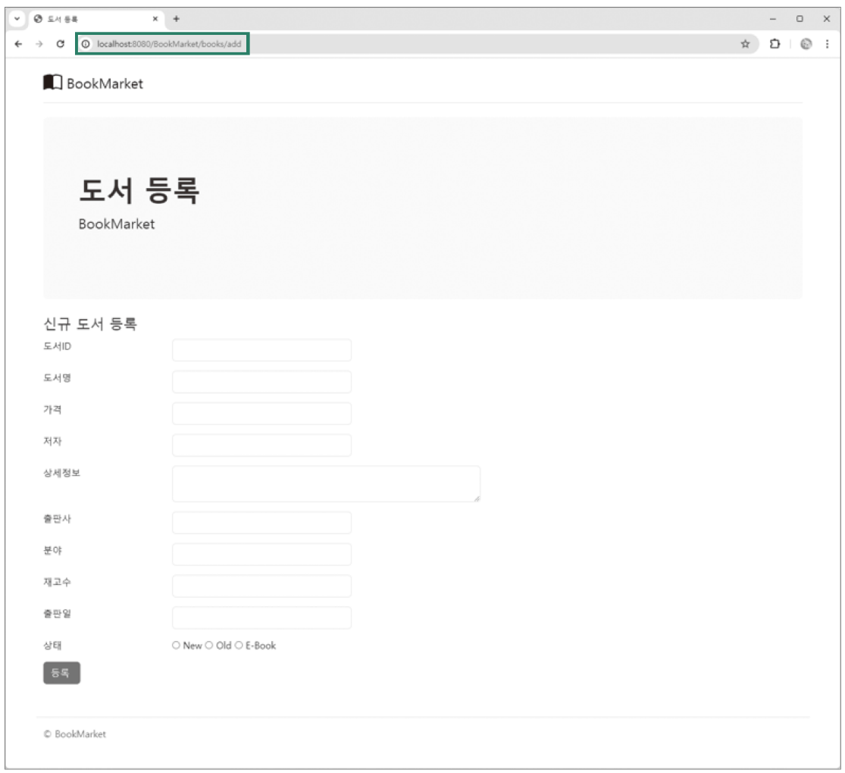
4. [도서 쇼핑몰] 도서 등록 페이지 만들기
실습 1 - 폼 태그로 도서 등록 페이지 만들기
3. 프로젝트 실행: 웹 브라우저에 http://localhost:8080/BookMarket/books/add 입력해 실행 결과 확인

Slide 40
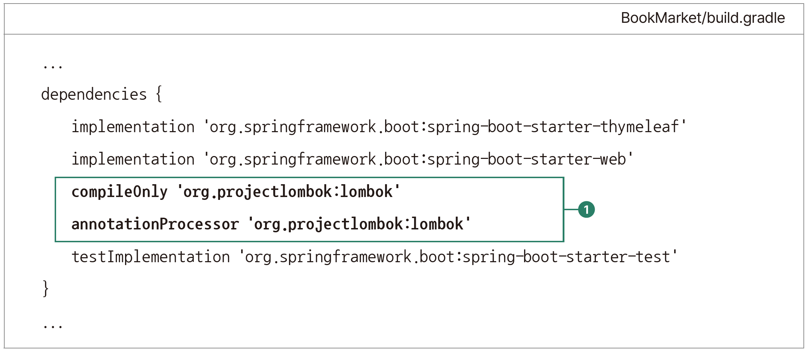
4. [도서 쇼핑몰] 도서 등록 페이지 만들기
실습 2 - @ModelAttribute로 도서 등록 처리하기
1. 의존 라이브러리 등록: build.gradle 파일에 다음과 같이 추가 작성
Book 클래스에 롬복을 지원하도록 롬복 의존 라이브러리 작성

Slide 41
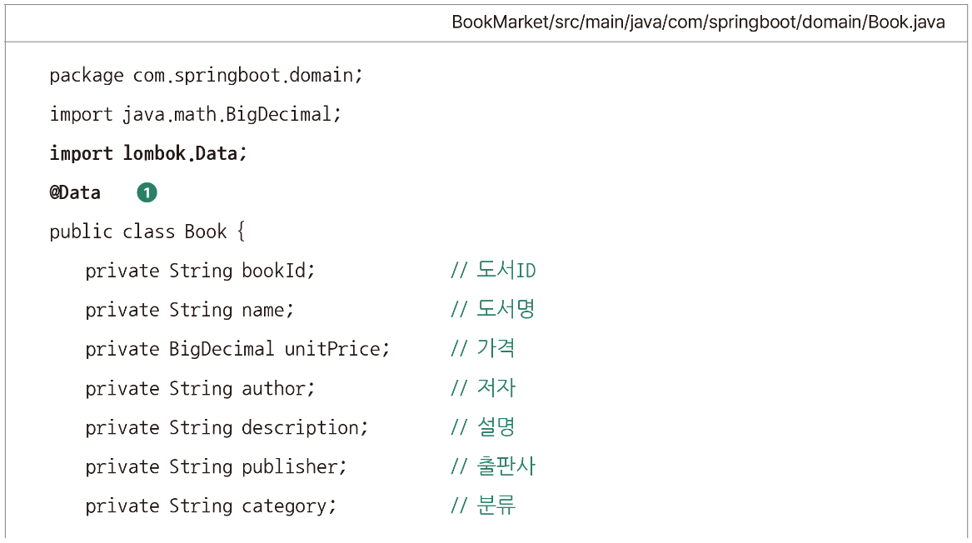
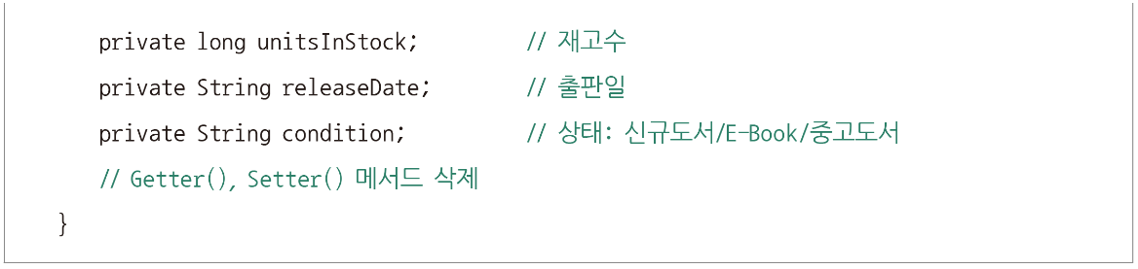
4. [도서 쇼핑몰] 도서 등록 페이지 만들기
실습 2 - @ModelAttribute로 도서 등록 처리하기
2. 롬복 애너테이션 선언: Book 클래스 다음과 같이 수정
Getter( ), Setter( ) 생성자 자동 생성 위해 롬복에서 지원하는 @Data임. @Data 대신 @Getter, @Setter, @NoArgsConstructor를 선언하는 것으로 변경할 수 있음

Slide 42
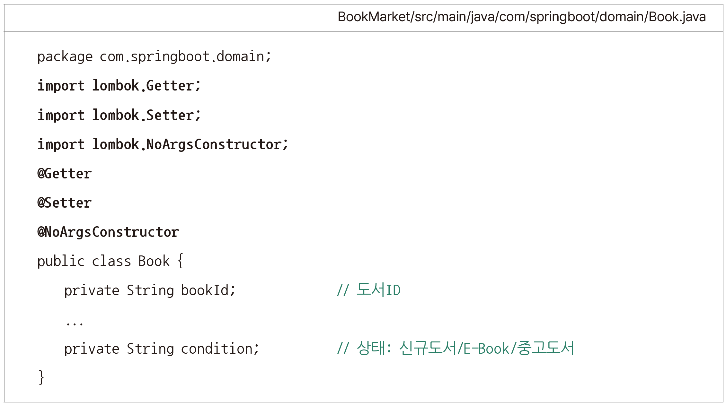
4. [도서 쇼핑몰] 도서 등록 페이지 만들기
실습 2 - @ModelAttribute로 도서 등록 처리하기
2. 롬복 애너테이션 선언: Book 클래스 다음과 같이 수정

Slide 43
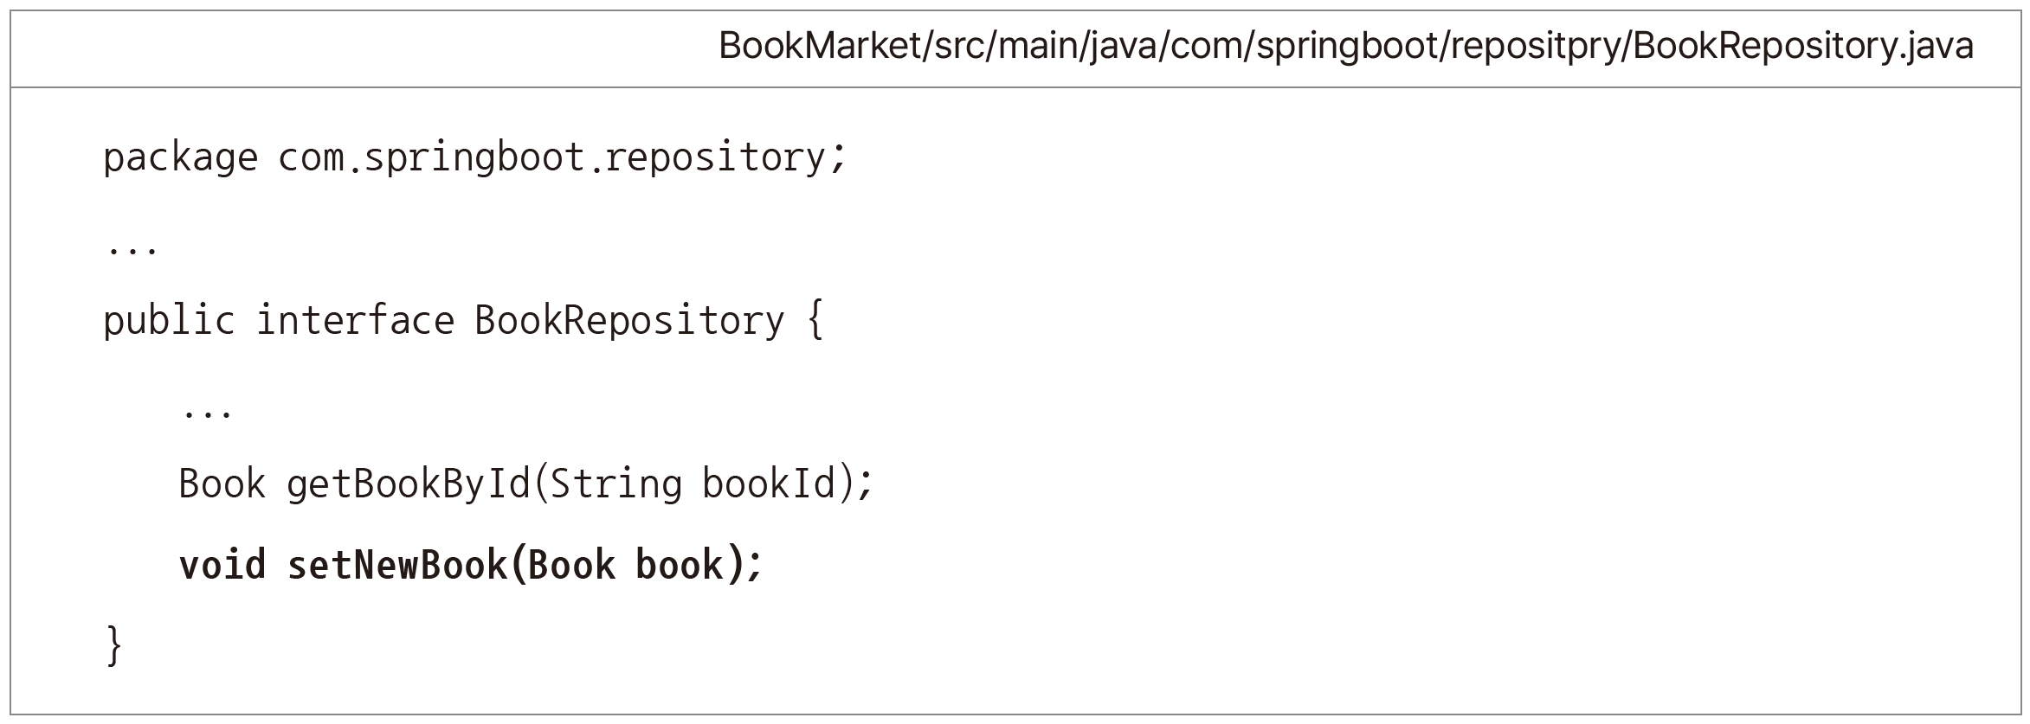
4. [도서 쇼핑몰] 도서 등록 페이지 만들기
실습 2 - @ModelAttribute로 도서 등록 처리하기
3. 신규 도서를 등록하는 메서드 정의: BookRepository 인터페이스에 다음과 같이 추가 작성합

Slide 44
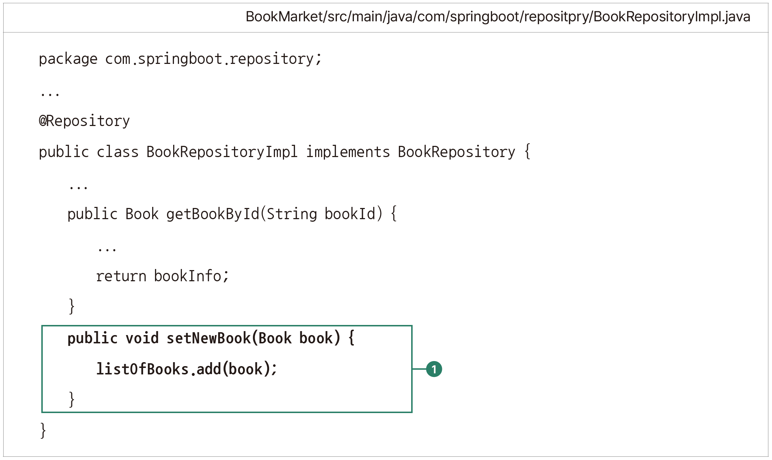
4. [도서 쇼핑몰] 도서 등록 페이지 만들기
실습 2 - @ModelAttribute로 도서 등록 처리하기
4. 신규 도서를 등록하는 메서드 작성: BookRepositoryImpl 클래스에 다음과 같이 추가 작성
신규 도서 정보 저장하는 메서드

Slide 45
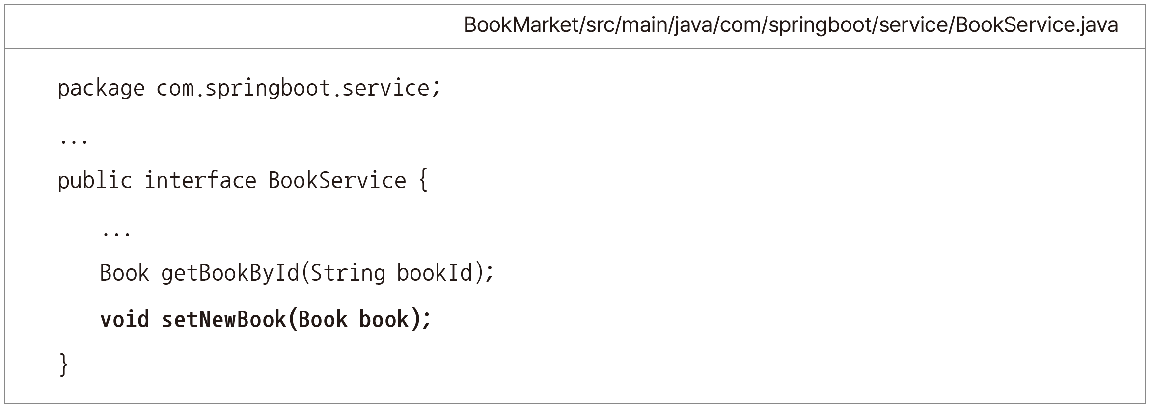
4. [도서 쇼핑몰] 도서 등록 페이지 만들기
실습 2 - @ModelAttribute로 도서 등록 처리하기
5. 신규 도서를 등록하는 메서드 정의: BookService 인터페이스에 다음과 같이 추가 작성

Slide 46
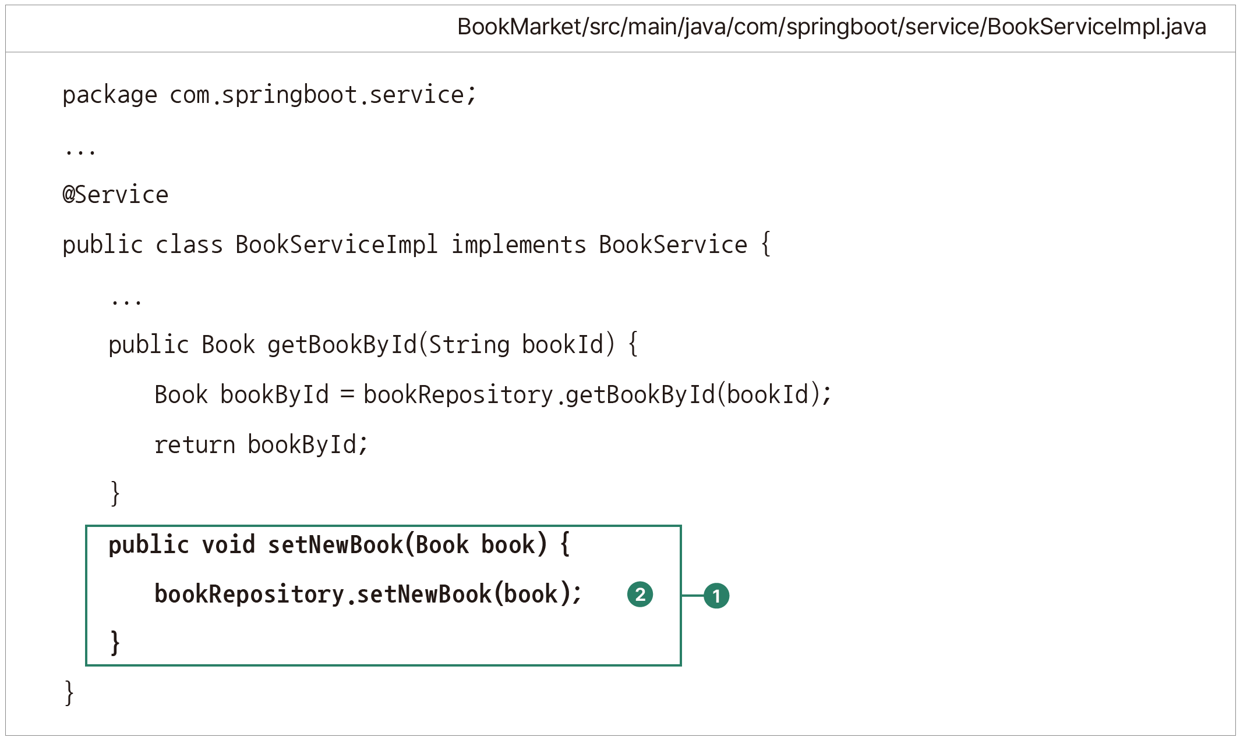
4. [도서 쇼핑몰] 도서 등록 페이지 만들기
실습 2 - @ModelAttribute로 도서 등록 처리하기
6. 신규 도서를 등록하는 메서드 작성: BookServiceImpl 클래스에 다음과 같이 추가 작성
신규 도서 정보를 저장소 객체에 저장하는 메서드
신규 도서 정보를 저장하는 저장소 객체의 setNewBook( ) 메서드 호출

Slide 47
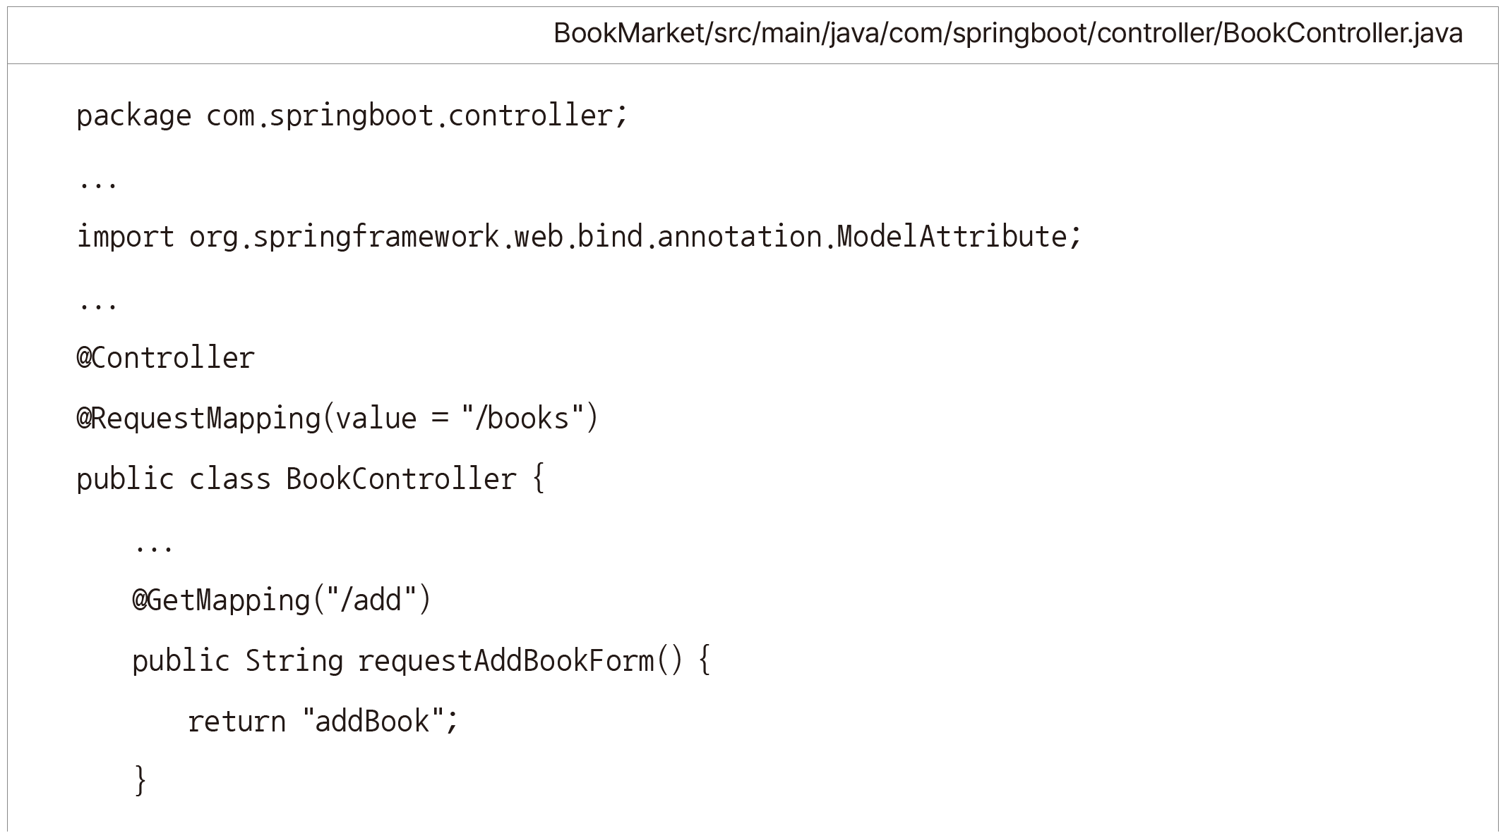
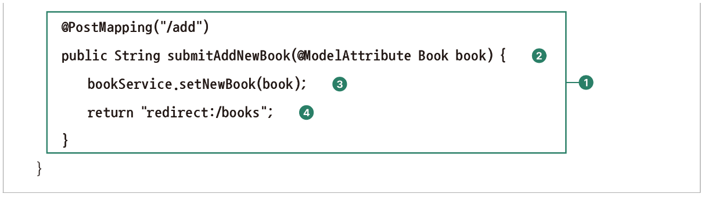
4. [도서 쇼핑몰] 도서 등록 페이지 만들기
실습 2 - @ModelAttribute로 도서 등록 처리하기
7. 신규 도서를 등록하는 메서드 작성: BookController 클래스에 다음과 같이 추가 작성
웹 요청 URL이 http://.../books/add이면 신규 도서를 저장하는 요청 처리 메서드 submitAddNewBook( )
웹 요청 URL에서 커맨드 객체 Book 전달받도록 요청 처리 메소드 submitAddNewBook( )의 매개변수에 @ModelAttribute 설정. @RequestMapping(value="/add",method=RequestMethod.POST)와 같음
신규 도서 정보를 저장하려고 서비스 객체의 setNewBook( ) 메서드 호출
웹 요청 URL을 /books로 강제 이동시켜 @RequestMapping("/books")에 매핑

Slide 48

4. [도서 쇼핑몰] 도서 등록 페이지 만들기
실습 2 - @ModelAttribute로 도서 등록 처리하기
8. 도서 등록 페이지에 제목을 출력하는 메서드 작성: BookController 클래스에 다음과 같이 추가 작성. 도서 등록 페이지에 제목 출력하려면 BookController 클래스에 메서드 수준의 @ModelAttribute 선언한 addAttributes( ) 메서드 추가해야 함
도서 등록 페이지에 제목 출력 위해 메서드 수준의 @ModelAttribute 선언한 addAttributes( ) 메서드

Slide 49

4. [도서 쇼핑몰] 도서 등록 페이지 만들기
실습 2 - @ModelAttribute로 도서 등록 처리하기
9. 도서 등록 페이지 작성: addBook.html 파일 수정 작성
컨트롤러 BookController에서 전달된 모델 속성 addTitle 값을 출력

Slide 50


4. [도서 쇼핑몰] 도서 등록 페이지 만들기
실습 2 - @ModelAttribute로 도서 등록 처리하기
10. 프로젝트 실행: 웹 브라우저에 http://localhost:8080/BookMarket/books/add 입력한 실행 결과에서 도서 정보 입력하고 [등록] 버튼 누름. 입력한 도서 정보 새로 등록된 것 확인

Slide 51

4. [도서 쇼핑몰] 도서 등록 페이지 만들기
실습 3 - @InitBinder로 커스텀 데이터 바인딩하기
1. 커스텀 데이터 바인딩 메서드 작성: BookController 클래스에 다음과 같이 추가 작성
@InitBinder 설정해 폼 페이지로부터 바인딩할 커맨드 객체의 모든 프로퍼티(필드) 허용하는 initBinder( ) 메서드

Slide 52
Q&A

